Slide 1


TẬP HUẤN MODUL 3
KIỂM TRA, ĐÁNH GIÁ HỌC SINH
THCS / THPT THEO HƯỚNG PHÁT TRIỂN
PHẨM CHẤT, NĂNG LỰC
MÔN NGỮ VĂN
PHÒNG DỤC VÀ ĐÀO TẠO VĂN LÂM
TRƯỜNG THCS CHỈ ĐẠO
Báo cáo viên: Phạm Thị Hiền Anh
Trường: THCS Chỉ Đạo
VĂN LÂM, 2021

Slide 2

KÍNH CHÀO QUÝ THẦY CÔ
ĐÃ THAM GIA KHÓA TẬP HUẤN MÔ ĐUN 3

Slide 3
Giới thiệu về mô đun
Mô đun 3 Kiểm tra, đánh giá học sinh THCS/THPT theo hướng phát triển phẩm chất, năng lực học sinh là Mô-đun bồi dưỡng GVPT cốt cán trong việc thực hiện đổi mới kiểm tra, đánh giá kết quả học tập, rèn luyện của học sinh theo yêu cầu của chương trình giáo dục phổ thông 2018.
Mô đun này được xây dựng theo cấu trúc tích hợp giữa lí thuyết và thực hành, nhằm nâng cao hiểu biết cho học viên những kiến thức cơ bản về kiểm tra, đánh giá học sinh theo hướng phát triển phẩm chất và năng lực, trên cơ sở đó, học viên sẽ được phát triển kĩ năng sử dụng các công cụ đánh giá để phát triển phẩm chất, năng lực học sinh trong quá trình dạy học môn học.

Slide 4

YÊU CẦU CẦN ĐẠT CỦA MÔ ĐUN
1
Khái quát được những điểm cốt lõi về PP, HT, kĩ thuật kiểm tra, đánh giá phát triển phẩm chất, năng lực HS
2
Lựa chọn và vận dụng được các PP, HT, kĩ thuật kiểm tra, đánh giá phù hợp với nội dung và định hướng đường phát triển năng lực của HS
3
Xây dựng được các công cụ kiểm tra, đánh giá kết quả học tập và sự tiến bộ của học sinh về phẩm chất, năng lực
4
Sử dụng và phân tích được kết quả đánh giá theo đường phát triển năng lực để ghi nhận sự tiến bộ của HS và đổi mới PPDH môn học

Slide 5

NỘI DUNG CHÍNH CỦA MÔ ĐUN
Nội dung 1
Các xu hướng hiện đại về kiểm tra, đánh giá kết quả học tập, giáo dục nhằm phát triển phẩm chất, năng lực HS
Nội dung 2
Sử dụng các PP, HT kiểm tra, đánh giá kết quả học tập, giáo dục theo hướng phát triển phẩm chất, năng lực HS
Nội dung 3
Xây dựng công cụ kiểm tra, đánh giá kết quả học tập và sự tiến bộ về phẩm chất và năng lực HS trong DH môn Ngữ văn
Nội dung 4
Sử dụng và phân tích kết quả đánh giá theo đường phát triển năng lực để ghi nhận sự tiến bộ của HS và đổi mới PPDH

Slide 6
NỘI DUNG 1
Các xu hướng hiện đại về kiểm tra, đánh giá kết quả học tập, giáo dục nhằm phát triển
phẩm chất, năng lực HS

Slide 7
NỘI DUNG 1
CÁC XU HƯỚNG HIỆN ĐẠI VỀ KIỂM TRA, ĐÁNH GIÁ KẾT QUẢ HỌC TẬP, GIÁO DỤC NHẰM PHÁT TRIỂN PHẨM CHẤT, NĂNG LỰC HS THCS / THPT
1.1. Một số vấn đề chung về KT, ĐG
1.3. Đánh giá phẩm chất và năng lực
1.2. Quan điểm hiện đại về KT, ĐG theo hướng phát triển PC, NL HS THCS/THPT
1.4. Nguyên tắc KT, ĐG theo hướng PT PC, NL HS THCS/THPT
1.5. Quy trình KT, ĐG theo hướng PT PC, NL HS THCS, THPT
1.6. ĐG kết quả GD theo hướng PT PC, NL HS THCS / THPT trong day học Ngữ văn

Slide 8
1.1. Một số vấn đề chung về kiểm tra đánh giá trong giáo dục
NỘI DUNG 1
Các xu hướng hiện đại về kiểm tra, đánh giá kết quả học tập, giáo dục nhằm phát triển phẩm chất, năng lực HS THCS / THPT
1.1.1. Các khái niệm cơ bản
a. Đo lường
b. Đánh giá
c. Kiểm tra

Slide 9
a. Đo lường
Khái niệm | Là việc so sánh một vật hay hiện tượng với một thước đo hay chuẩn mực, có khả năng trình bày kết quả dưới dạng thông tin định lượng. Nói cách khác, đo lường liên quan đến việc sử dụng các con số vào quá trình lượng hóa các sự kiện, hiện tượng hay thuộc tính.
Thước đo của đo lường là tiêu chuẩn hoặc tiêu chí | Tham chiếu theo tiêu chuẩn: đối chiếu kết quả đạt được của người này với những người khác. Ứng với loại tham chiếu này là các đề thi chuẩn hoá (ví dụ IELTS, SAT). Tham chiếu theo tiêu chí: đối chiếu kết quả đạt được của HS với mục tiêu, yêu cầu cần đạt của bài học, hoạt động giáo dục. Ứng với loại tham chiếu này là các câu hỏi, nhiệm vụ học tập, đề thi theo tiêu chí.

Slide 10
b. Đánh giá
Đánh giá trong giáo dục | Là một quá trình thu thập, tổng hợp, diễn giải thông tin về đối tượng cần đánh giá (Vd: kiến thức, kĩ năng, năng lực của HS; kế hoạch dạy học; chính sách giáo dục) → hiểu biết và đưa ra được các quyết định cần thiết về đối tượng.
Đánh giá trong lớp học | Là quá trình thu thập, tổng hợp, diễn giải thông tin về hoạt động học tập và trải nghiệm của HS nhằm xác định những gì HS biết hay chưa biết, hiểu hay chưa hiểu và làm được hay chưa làm được. → đưa ra quyết định phù hợp tiếp theo trong quá trình giáo dục HS.
Đánh giá kết quả học tập | Là quá trình thu thập thông tin về kết quả học tập của HS và được diễn giải bằng điểm số/chữ hoặc nhận xét của GV. → từ đó biết được mức độ đạt được của HS trong biểu điểm đang được sử dụng hoặc trong tiêu chí đánh giá trong nhận xét của GV

Slide 11
c. Kiểm tra
Kiểm tra là một cách tổ chức đánh giá (hoặc định giá), có ý nghĩa và mục tiêu như đánh giá (hoặc định giá).
- Việc kiểm tra chú ý nhiều đến việc xây dựng công cụ đánh giá, vd: câu hỏi, bài tập, đề kiểm tra.
- Các công cụ này được xây dựng trên một căn cứ xác định, vd. như đường phát triển năng lực hoặc các rubric trình bày các tiêu chí đánh giá.

Slide 12
1.1. Một số vấn đề chung về kiểm tra đánh giá trong giáo dục
1.1.1. Các khái niệm cơ bản
a. Đo lường
Trong giáo dục:
Kiểm tra, đánh giá là một khâu không thể tách rời của quá trình dạy học.
Kiểm tra, đánh giá là công cụ hành nghề quan trọng của GV.
Kiểm tra, đánh giá là một bộ phận quan trọng của quản lí giáo dục, quản lí chất lượng dạy và học.
b. Đánh giá
c. Kiểm tra

Slide 13
1.1.2. Mục đích, mục tiêu của kiểm tra, đánh giá trong giáo dục
Kiểm tra, đánh giá trong giáo dục có mục đích chung là cung cấp thông tin để ra các quyết định về dạy học và giáo dục.
Có ba cấp độ đối tượng sử dụng các thông tin này:
Cấp độ trực tiếp dạy và học
Cấp độ hỗ trợ hoạt động dạy và học
- Cấp độ ra chính sách

Slide 14
1.1.3. Các loại hình đánh giá trong giáo dục
ĐG trên lớp học, ĐG dựa vào nhà trường, ĐG và trên diện rộng
Tự đánh giá; ĐG đồng đẳng
ĐG nhóm; ĐG cá nhân
ĐG xác thực
Đánh giá sáng tạo
ĐG tổng kết và ĐG quá trình
ĐG sơ khởi và DG chẩn đoán
ĐG chính thức và ĐG không chính thức
ĐG dựa theo tiêu chuẩn và ĐG dựa theo tiêu chí
ĐG khách quan, ĐG chủ quan
Có nhiều cách phân loại các kiểu/loại hình đánh giá trong giáo dục dựa vào các đặc điểm như: quy mô, vị trí của người đánh giá; đặc tính của câu hỏi; tính chất thường xuyên hay thời điểm; theo tính chất quy chiếu của mục tiêu đánh giá…
Đánh giá trong giáo dục thường có một số loại hình chính như sau:

Slide 15
1.2. Quan điểm hiện đại về kiểm tra, đánh giá kết quả học tập, giáo dục theo định hướng phát triển phẩm chất và năng lực HS
Chú trọng đến đánh giá quá trình để phát hiện kịp thời sự tiến bộ của HS và vì sự tiến bộ của HS, từ đó điều chỉnh và tự điều chỉnh kịp thời HĐ dạy và HĐ học trong quá trình dạy học.
Quan điểm này thể hiện rõ coi mỗi hoạt động đánh giá như sau:
1
Đánh giá vì học tập của HS (Assessment for learning).
2
Đánh giá như là học tập (Assessment as learning)
3
Đánh giá kết quả học tập (Assessment of learning)

Slide 16
Bảng 1: Bảng so sánh giữa ĐG kết quả học tập, ĐG vì học tập, ĐG là học tập
TIÊU CHÍ SO SÁNH | ĐG kết quả học tập | ĐG vì học tập | ĐG là học tập
1) Mục tiêu đánh giá | Xác nhận kết quả học tập của người học để phân loại, đưa ra quyết định về việc lên lớp hay tốt nghiệp. | Cung cấp thông tin để GV và HS cải thiện chất lượng dạy học. | Sử dụng kết quả đánh giá để HS tự điều chỉnh việc học.
2) Căn cứ đánh giá | So sánh với chuẩn kiến thức, kĩ năng; so sánh giữa các người học với nhau. | So sánh với các chuẩn đánh giá bên ngoài. | So sánh với các chuẩn đánh giá bên ngoài
3) Trọng tâm ĐG | Kết quả học tập | Quá trình học tập | Quá trình học tập
4) Thời điểm ĐG | Thường thực hiện cuối quá trình học tập. | Diễn ra trong suốt quá trình học tập. | Trước, trong và sau quá trình học tập.
5) Vai trò của GV | Chủ đạo | Chủ đạo hoặc giám sát | Hướng dẫn
6) Vai trò của người học | Đối tượng của đánh giá | Giám sát | Chủ đạo
7) Người sử dụng KQĐG | GV | GV, người học | Người học

Slide 17
1.3. Đánh giá phẩm chất, năng lực
Bảng 2: So sánh đánh giá năng lực và đánh giá kiến thức, kĩ năng
Tiêu chí so sánh | Đánh giá năng lực | Đánh giá kiến thức, kĩ năng
1. Mục đích đánh giá trọng tâm | - Đánh giá khả năng người học vận dụng các kiến thức, kĩ năng đã học được vào giải quyết vấn đề thực tiễn của cuộc sống - Vì sự tiến bộ của người học so với chính mình. | - Xác định việc đạt được kiến thức, kĩ năng theo mục tiêu của chương trình giáo dục - Đánh giá, xếp hạng giữa những người học với nhau.
2. Ngữ cảnh đánh giá | - Gắn với ngữ cảnh học tập và thực tiễn cuộc sống của người học | - Gắn với nội dung học tập (những kiến thức, kĩ năng, thái độ) học được trong nhà trường
3. Nội dung đánh giá | - Những kiến thức, kĩ năng, thái độ ở nhiều môn học, hoạt động giáo dục và những trải nghiệm của bản thân HS trong cuộc sống xã hội (tập trung vào năng lực thực hiện) - Quy chuẩn theo các mức độ phát triển năng lực của HS. | - Những kiến thức, kĩ năng, thái độ ở một môn học cụ thể - Quy chuẩn theo việc HS có đạt hay không một nội dung đã được học

Slide 18
Bảng 2: So sánh đánh giá năng lực và đánh giá kiến thức, kĩ năng (tiếp)
Tiêu chí so sánh | Đánh giá năng lực | Đánh giá kiến thức, kĩ năng
4. Công cụ đánh giá | Nhiệm vụ, bài tập gắn với tình huống, bối cảnh thực tiễn. | Câu hỏi, bài tập, nhiệm vụ trong tình huống hàn lâm hoặc tình huống thực.
5. Thời điểm đánh giá | Đánh giá ở mọi thời điểm của quá trình dạy học, chú trọng đến đánh giá trong khi học. | Thường diễn ra ở những thời điểm nhất định trong quá trình dạy học, đặc biệt là trước và sau khi dạy.
6. Kết quả đánh giá | - Năng lực người học phụ thuộc vào độ khó của nhiệm vụ hoặc bài tập đã hoàn thành - Thực hiện được nhiệm vụ càng khó và phức tạp hơn thì sẽ được coi là có năng lực cao hơn. | - Năng lực của người học phụ thuộc vào số lượng câu hỏi, nhiệm vụ hay bài tập đã hoàn thành. - Càng đạt được nhiều đơn vị kiến thức, kĩ năng thì càng được coi là có năng lực cao hơn.

Slide 19
1.4. Nguyên tắc kiểm tra, đánh giá theo hướng phát triển phẩm chất, năng lực HS THCS / THPT
1.4.1
* Đảm bảo tính toàn diện và tính linh hoạt
1.4.2
*Đảm bảo tính phát triển
1.4.4
* Đảm bảo phù hợp với đặc thù môn học
1.4.3
* Đảm bảo đánh giá trong bối cảnh thực tiễn

Slide 20
1.4.1. Đảm bảo tính toàn diện và linh hoạt | Năng lực là một tổ hợp, đòi hỏi không chỉ sự hiểu biết mà là những gì có thể làm với những gì họ biết; nó bao gồm không chỉ có kiến thức, khả năng mà còn là giá trị, thái độ và thói quen hành vi ảnh hưởng đến mọi hoạt động.
1.4.2. Đảm bảo tính phát triển | Phát hiện sự tiến bộ của HS, chỉ ra những điều kiện để cá nhân đạt kết quả tốt hơn về phẩm chất và năng lực; phát huy khả năng tự cải thiện của HS trong hoạt động dạy học và giáo dục.
1.4.3. Đảm bảo đánh giá trong bối cảnh thực tiễn | Chú trọng việc xây dựng những tình huống, bối cảnh thực tiễn để HS được trải nghiệm và thể hiện mình, giải quyết vấn đề trong tình huống, bối cảnh mang tính thực tiễn.
1.4.4. Đảm bảo phù hợp với đặc thù môn học | Đảm bảo tính đặc thù của môn học nhằm định hướng cho GV lựa chọn và sử dụng các phương pháp, công cụ đánh giá phù hợp với mục tiêu và yêu cầu cần đạt của môn học.

Slide 21
1.5. Quy trình kiểm tra, đánh giá theo hướng phát triển phẩm chất, năng lực HS THCS / THPT
Kiểm tra, đánh giá theo định hướng phát triển phẩm chất, năng lực HS được thực hiện theo quy trình 7 bước. Quy trình này được thể hiện cụ thể trong bảng dưới đây:
Bảng 3: Quy trình kiểm tra đánh giá
Phân tích mục tiêu ĐG, mục tiêu học tập
Xây dựng kế hoạch kiểm tra, ĐG
Lựa chọn, thiết kế công cụ kiểm tra ĐG
Thực hiện kiểm tra, ĐG
Xử lí, phân tích kết quả kiểm tra, ĐG
Giải thích kết quả và phản hồi kết quả ĐG
Sử dụng kết quả ĐG trong phát triển PC và NL HS

Slide 22
Bảng 3: Quy trình kiểm tra đánh giá
Quy trình kiểm tra, đánh giá | Nội dung thực hiện
4.1. Phân tích mục đích đánh giá, mục tiêu học tập sẽ đánh giá | Các mục tiêu về: phẩm chất năng lực chung năng lực đặc thù
4.2. Xây dựng kế hoạch kiểm tra, đánh giá | - Xác định thông tin, bằng chứng về phẩm chất, năng lực - Phương pháp, công cụ để thu thập thông tin, bằng chứng về phẩm chất, năng lực… - Xác định cách xử lí thông tin, bằng chứng thu thập được.
4.3. Lựa chọn, thiết kế công cụ kiểm tra, đánh giá | Câu hỏi, bài tập, bảng kiểm, hồ sơ, phiếu đánh giá theo tiêu chí…

Slide 23
Quy trình kiểm tra, đánh giá | Nội dung thực hiện
4.4. Thực hiện kiểm tra, đánh giá | Thực hiện theo các yêu cầu, kĩ thuật đối với các phương pháp, công cụ đã lựa chọn, thiết kế nhằm đạt mục tiêu kiểm tra, đánh giá, phù hợp với từng loại hình đánh giá: GV đánh giá, HS tự đánh giá, các lực lượng khác tham gia đánh giá
4.5. Xử lí, phân tích kết quả kiểm tra, đánh giá | Phương pháp định tính/ định lượng - Sử dụng các phần mềm xử lí thống kê…
4.6. Giải thích kết quả và phản hồi kết quả đánh giá | - Giải thích kết quả, đưa ra những nhận định về sự phát triển của người học về phẩm chất, năng lực so với mục tiêu và yêu cầu cần đạt. - Lựa chọn cách phản hồi kết quả đánh giá: Bằng điểm số, nhận định/ nhận xét, mô tả phẩm chất, năng lực đạt được…
4.7. Sử dụng kết quả đánh giá trong phát triển phẩm chất, năng lực HS | - Trên cơ sở kết quả thu được, sử dụng để điều chỉnh hoạt động dạy học, giáo dục nhằm phát triển phẩm chất, năng lực HS; thúc đẩy HS tiến bộ.

Slide 24
1.6. Đánh giá kết quả giáo dục theo hướng phát triển phẩm chất, năng lực HS THCS / THPT trong dạy học môn Ngữ văn
1
1.6.1. Định hướng đánh giá kết quả giáo dục theo Chương trình GDPT 2018
2
1.6.2. Định hướng đánh giá kết quả giáo dục trong dạy học môn Ngữ văn

Slide 25
1.6.1. Định hướng đánh giá kết quả giáo dục theo Chương trình GDPT 2018
Mục tiêu đánh giá | Cung cấp thông tin chính xác, kịp thời, có giá trị về mức độ đáp ứng yêu cầu cần đạt của CT và sự tiến bộ của HS để hướng dẫn hoạt động học tập, điều chỉnh các hoạt động dạy học, quản lí và phát triển CT.
Căn cứ đánh giá | Là các yêu cầu cần đạt về phẩm chất và năng lực được quy định trong CT tổng thể và CT môn học, hoạt động giáo dục. Đối tượng đánh giá là sản phẩm và quá trình học tập, rèn luyện của HS.
Hình thức đánh giá | - Hình thức định tính và định lượng thông qua đánh giá thường xuyên, định kì ở cơ sở giáo dục, các kì đánh giá trên diện rộng ở cấp quốc gia, cấp địa phương và các kì đánh giá quốc tế. - Kết quả các môn học tự chọn được sử dụng cho đánh giá kết quả học tập chung của HS trong từng năm học và trong cả quá trình học tập.
Yêu cầu | Phương thức đánh giá bảo đảm độ tin cậy, khách quan, phù hợp với từng lứa tuổi, từng cấp học, không gây áp lực lên HS, hạn chế tốn kém cho ngân sách nhà nước, gia đình HS và xã hội.

Slide 26
CÁC HÌNH THỨC ĐÁNH GIÁ KẾT QUẢ GIÁO DỤC
ĐÁNH GIÁ THƯỜNG XUYÊN (QUÁ TRÌNH)
ĐÁNH GIÁ CỦA GIÁO VIÊN
ĐÁNH GIÁ CỦA PHỤ HUYNH HỌC SINH
ĐÁNH GIÁ CỦA BẢN THÂN HỌC SINH
ĐÁNH GIÁ CỦA CÁC HỌC SINH KHÁC
ĐÁNH GIÁ TRÊN DIỆN RỘNG Ở CẤP QUỐC GIA, CẤP ĐỊA PHƯƠNG
ĐÁNH GIÁ ĐỊNH KỲ (TỔNG KẾT)
DO CSGD TỔ CHỨC
DO TỔ CHỨC KHẢO THÍ
TỔ CHỨC
DO GV TỔ CHỨC
Notes:
Việc đánh giá thường xuyên do giáo viên phụ trách môn học tổ chức, dựa trên kết quả đánh giá của giáo viên, của phụ huynh học sinh, của bản thân học sinh được đánh giá và của các học sinh khác trong tổ, trong lớp.
Việc đánh giá định kỳ do cơ sở giáo dục tổ chức để phục vụ công tác quản lí các hoạt động dạy học, bảo đảm chất lượng ở cơ sở giáo dục và phục vụ công tác phát triển CT.
Việc đánh giá trên diện rộng ở cấp quốc gia, cấp địa phương do tổ chức khảo thí cấp quốc gia hoặc cấp tỉnh, thành phố trực thuộc trung ương tổ chức để phục vụ công tác quản lí các hoạt động dạy học, bảo đảm chất lượng đánh giá kết quả giáo dục ở cơ sở giáo dục, phục vụ công tác phát triển CT và nâng cao chất lượng giáo dục.

Slide 27
1.6.2. Định hướng đánh giá kết quả giáo dục trong dạy học môn Ngữ văn: Một số điểm cần lưu ý
Căn cứ đánh giá | * Cần căn cứ vào các phẩm chất, năng lực ngôn ngữ, năng lực văn học để xác định nội dung và hình thức đánh giá cho phù hợp: - Năng lực ngôn ngữ là năng lực sử dụng tiếng nói và chữ viết trong giao tiếp, thể hiện ở các kĩ năng đọc, viết, nói và nghe. - Năng lực văn học: là khả năng nhận biết giá trị hình thức nghệ thuật, từ đó phân tích, suy luận giá trị nội dung, đọc kết nối → định hướng thị hiếu lành mạnh, góp phần hoàn thiện nhân cách. * Đánh giá năng lực ngôn ngữ và năng lực văn học đều phải thông qua các hoạt động đọc, viết, nói và nghe.
Yêu cầu | * Kết hợp cả định tính và định lượng, thông qua các bài kiểm tra. * HS được bộc lộ, thể hiện phẩm chất, năng lực ngôn ngữ, năng lực văn học của chính mình, không vay mượn, sao chép; khuyến khích sáng tạo. Hạn chế tối đa tính chủ quan của người đánh giá. HS cần được hướng dẫn tìm hiểu để có thể nắm vững mục tiêu, phương pháp và hệ thống các tiêu chí dùng để đánh giá các phẩm chất, năng lực này.

Slide 28
Đánh giá hoạt động đọc hiểu
Nhận biết | Những đặc điểm thuộc về phương thức thể hiện, nhất là về kiểu loại văn bản (truyện, thơ, kịch, kí, VBTT, nghị luận) và ngôn ngữ sử dụng
Suy luận | HS hiểu nội dung, chủ đề, tư tưởng, cảm hứng… của văn bản.
Đánh giá, kết nối | - Giải thích được cách hiểu của mình; nhận xét, đánh giá về giá trị và sự tác động của văn bản đối với bản thân; - Thể hiện cảm xúc đối với những vấn đề được đặt ra trong văn bản; - Liên hệ, so sánh giữa các văn bản và giữa văn bản với đời sống.

Slide 29
Đánh giá hoạt động viết văn bản
Tiêu chí Kiểu văn bản | Nội dung bài viết | Kết cấu bài viết | Biểu đạt và lập luận | Ngôn ngữ và trình bày
Tự sự
Miêu tả
Biểu cảm
Nghị luận
Thuyết minh, nhật dụng

Slide 30
Đánh giá hoạt động nói
TIÊU CHÍ ĐÁNH GIÁ | CÁC MỨC ĐỘ ĐÁNH GIÁ
 | 1 | 2 | 3 | 4 | 5
Đúng chủ đề và mục tiêu
Sự tự tin, năng động của người nói
Biết chú ý đến người nghe
Biết tranh luận và thuyết phục
Có kĩ thuật nói thích hợp
Biết sử dụng các phương tiện giao tiếp phi ngôn ngữ và phương tiện công nghệ hỗ trợ.

Slide 31
Đánh giá hoạt động nghe
TIÊU CHÍ ĐÁNH GIÁ | CÁC MỨC ĐỘ ĐÁNH GIÁ
 | 1 | 2 | 3 | 4 | 5
K/n nắm bắt nội dung do người khác nói
K/n nắm bắt và đánh giá được quan điểm, ý định của người nói
K/n câu hỏi, nêu vấn đề, trao đổi để kiểm tra những thông tin chưa rõ
Thái độ nghe tích cực và tôn trọng người nói
Lắng nghe và tôn trọng những ý kiến khác biệt

Slide 32

Đánh giá phẩm chất
Tập trung vào các hành vi, việc làm, cách ứng xử, những biểu hiện về thái độ, tình cảm của HS khi đọc, viết, nói và nghe;
Thực hiện chủ yếu bằng định tính, thông qua quan sát, ghi chép, nhận xét…

Slide 33
NỘI DUNG 2
Sử dụng hình thức, phương pháp
kiểm tra, đánh giá kết quả học tập trong dạy học, giáo dục học sinh THCS / THPT

Slide 34
2.1. HÌNH THỨC KIỂM TRA, ĐÁNH GIÁ KẾT QUẢ HỌC TẬP TRONG DẠY HỌC, GIÁO DỤC HS THCS
Hai hình thức đánh giá cơ bản trong trường PTVN hiện nay:
- Đánh giá thường xuyên (đánh giá quá trình)
- Đánh giá định kì (đánh giá tổng kết)
Đặc trưng của quan điểm đánh giá (đánh giá là học tập, đánh giá vì học tập, đánh giá kết quả học tập) được thể hiện và gắn kết chặt chẽ với mục đích đánh giá trong từng hình thức.
Mối quan hệ giữa hình thức đánh giá với các quan điểm đánh giá được thể hiện ở sơ đồ sau:

Slide 35
Đánh giá quá trình
ĐG thường xuyên
GV: Đánh giá vì học tập
HS: Đánh giá là học tập
Những thay đổi trong dạy và học
Đánh giá tổng kết (đánh giá kết quả học tập)
ĐG định kì
Đánh giá kết quả HS đạt được sau mỗi một bài học hoặc sau khi kết thúc một giai đoạn học tập so với yêu cầu cần đạt

Slide 36
2.1.1. Đánh giá thường xuyên (Đánh giá quá trình)
2.1.1.1. Khái niệm | - Là hoạt động đánh giá diễn ra trong tiến trình thực hiện hoạt động giảng dạy môn học. - Phân biệt với những hoạt động kiểm tra đánh giá trước khi bắt đầu quá trình dạy học một môn học nào đó (đánh giá đầu năm/đánh giá xếp lớp) hoặc sau khi kết thúc quá trình dạy học môn học này (đánh giá tổng kết).
2.1.1.2. Mục đích đánh giá thường xuyên | Thu thập các minh chứng liên quan đến kết quả học tập của HS trong quá trình học → cung cấp những phản hồi cho HS và GV biết những gì họ đã làm được so với mục tiêu, yêu cầu của bài học, của chương trình và những gì họ chưa làm được để điều chỉnh hoạt động dạy và học. → đưa ra những khuyến nghị để HS có thể làm tốt hơn
2.1.1.3. Nội dung | Sự tích cực, chủ động của HS trong quá trình tham gia các hoạt động học tập, rèn luyện được giao. Sự hứng thú, tự tin, cam kết, trách nhiệm của HS khi thực hiện các hoạt động học tập cá nhân. Thực hiện các nhiệm vụ hợp tác nhóm.

Slide 37
2.1.1. Đánh giá thường xuyên (Đánh giá quá trình)
2.1.1.4. Thời điểm đánh giá | Thực hiện linh hoạt trong quá trình dạy học và giáo dục, không bị giới hạn bởi số lần đánh giá. Mục đích chính là khuyến khích HS nỗ lực học tập, vì sự tiến bộ của người học
2.1.1.5. Người thực hiện | Đối tượng tham gia ĐGTX rất đa dạng, bao gồm: GV đánh giá, HS tự đánh giá, HS đánh giá chéo, phụ huynh đánh giá và đoàn thể, cộng đồng đánh giá
2.1.1.6. Phương pháp, công cụ | Kiểm tra viết, quan sát, thực hành, đánh giá qua hồ sơ và sản phẩm học tập… - Công cụ có thể dùng là phiếu quan sát, các thang đo, bảng kiểm, thẻ kiểm tra/phiếu kiểm tra, các phiếu đánh giá tiêu chí, phiếu hỏi, hồ sơ học tập, các loại câu hỏi vấn đáp... được GV tự biên soạn hoặc tham khảo từ các tài liệu hướng dẫn.

Slide 38
2.1.1.7. Các yêu cầu, nguyên tắc | Cần xác định rõ mục tiêu để từ đó xác định được phương pháp hay kỹ thuật sử dụng trong ĐGTX; Nhấn mạnh đến tự đánh giá mức độ đáp ứng các tiêu chí của bài học và phương hướng cải thiện để đáp ứng tốt hơn nữa. Tập trung cung cấp thông tin phản hồi chỉ ra các nội dung cần chỉnh sửa, đồng thời đưa ra lời khuyên cho hành động tiếp theo. Không so sánh HS này với HS khác, hạn chế những lời nhận xét tiêu cực, trước sự chứng kiến của các bạn học Chú trọng đến đánh giá các năng lực, phẩm chất (tự quản, tự học, hợp tác, giải quyết vấn đề... tự tin, trách nhiệm, đoàn kết yêu thương) trên nền cảm xúc/ niềm tin tích cực... để tạo dựng niềm tin, nuôi dưỡng hứng thú học tập Phải thúc đẩy hoạt động học tập, tức là giảm thiểu sự trừng phạt/ đe dọa/ chê bai HS, đồng thời tăng sự khen ngợi, động viên
2.1.1.8. Vận dụng | Đánh giá thường xuyên được tiến hành trong suốt quá trình dạy học. Chủ thể đánh giá là GV Ngữ văn, HS tự đánh giá, HS đánh giá lẫn nhau và đánh giá của phụ huynh. Ngoài ra, trong dạy học tích hợp liên môn, có thể có sự tham gia của GV bộ môn khác.

Slide 39
2.1.2. Đánh giá định kì
2.1.2.1. Khái niệm | Đánh giá kết quả giáo dục của HS sau một giai đoạn học tập, rèn luyện, nhằm xác định mức độ hoàn thành nhiệm vụ học tập của HS so với yêu cầu cần đạt so với quy định trong chương trình giáo dục phổ thông và sự hình thành, phát triển năng lực, phẩm chất HS.
2.1.2.2. Mục đích đánh giá định kì | Thu thập thông tin từ HS để đánh giá thành quả học tập và giáo dục sau một giai đoạn học tập nhất định. Dựa vào kết quả này để xác định thành tích của HS, xếp loại HS và đưa ra kết luận giáo dục cuối cùng.
2.1.2.3. Nội dung | Đánh giá mức độ thành thạo của HS ở các yêu cầu cần đạt về phẩm chất, năng lực sau một giai đoạn học tập (giữa kì)/ cuối kì.
2.1.2.4. Thời điểm | Được tiến hành sau khi kết thúc một giai đoạn học tập (giữa kì, cuối kì).

Slide 40
2.1.2.5. Người thực hiện | GV đánh giá, nhà trường đánh giá và tổ chức kiểm định các cấp đánh giá.
2.1.2.6. Phương pháp, công cụ | Kiểm tra viết trên giấy hoặc trên máy tính; thực hành; vấn đáp, đánh giá thông qua sản phẩm học tập và thông qua hồ sơ học tập… Công cụ ĐGĐK có thể là các câu hỏi, bài kiểm tra, dự án học tập, sản phẩm nghiên cứu…
2.1.2.7. Các yêu cầu, nguyên tắc | Đa dạng hoá trong sử dụng các phương pháp và công cụ đánh giá; Chú trọng sử dụng các phương pháp, công cụ đánh giá được những biểu hiện cụ thể về thái độ, hành vi, kết quả sản phẩm học tập của HS gắn với các chủ đề học tập và hoạt động trải nghiệm, hướng nghiệp theo hướng phát triển phẩm chất, năng lực HS. - Tăng cường sử dụng công nghệ thông tin trong kiểm tra, đánh giá trên máy tính để nâng cao năng lực tự học cho HS.

Slide 41
2.1.2.8. Vận dụng hình thức đánh giá định kì trong dạy học môn Ngữ văn | - Được thực hiện ở thời điểm gần cuối hoặc cuối một giai đoạn học tập (cuối kì, cuối cấp) Người thực hiện: cơ sở giáo dục các cấp - Công cụ: đề kiểm tra hoặc đề thi viết (viết tự luận - một hoặc nhiều câu); trắc nghiệm khách quan (câu hỏi trắc nghiệm khách quan) và hình thức tự luận (câu hỏi mở) để đánh giá đọc hiểu và yêu cầu viết bài văn về một chủ đề nào đó theo từng kiểu văn bản đã học trong chương trình. Có thể sử dụng hình thức kiểm tra vấn đáp (để đánh giá nói và nghe) nếu thấy cần thiết và có điều kiện. - Cần đổi mới cách thức đánh giá (cấu trúc đề, cách nêu câu hỏi, phân giải độ khó...); sử dụng và khai thác ngữ liệu bảo đảm yêu cầu đánh giá được năng lực của HS, khắc phục tình trạng sao chép tài liệu có sẵn; tránh dùng lại các văn bản ngữ liệu đã học để đánh giá được chính xác khả năng đọc hiểu và phân tích, cảm thụ tác phẩm văn học

Slide 42
2.2. PHƯƠNG PHÁP KIỂM TRA, ĐÁNH GIÁ KẾT QUẢ HỌC TẬP TRONG DẠY HỌC, GIÁO DỤC HS THCS
* Trong tài liệu đã bàn đến hai hình thức kiểm tra, đánh giá theo hướng phát triển phẩm chất, năng lực HS phù hợp với thực tiễn giáo dục Việt Nam hiện nay là:
Đánh giá quá trình (đánh giá thường xuyên)
Đánh giá kết quả (đánh giá định kì).
Người GV sẽ lựa chọn các phương pháp kiểm tra, đánh giá phù hợp với mục đích, thời điểm và yêu cầu của từng hình thức đánh giá;
Mỗi phương pháp cũng sẽ có những công cụ kiểm tra, đánh giá phù hợp (các công cụ này sẽ được trình bày cụ thể ở nội dung 3 của tài liệu).
* Mối quan hệ giữa hình thức, phương pháp và công cụ kiểm tra, đánh giá được thể hiện như sau:

Slide 43
B 4: Mối quan hệ giữa hình thức, phương pháp và công cụ đánh giá
Hình thức ĐG | Phương pháp đánh giá | Công cụ đánh giá
ĐG thường xuyên/ ĐG quá trình (Đánh giá vì học tập; Đánh giá là học tập) | Phương pháp hỏi – đáp | Câu hỏi (….)
 | Phương pháp quan sát | Ghi chép các sự kiện thường nhật, thang đo, bảng kiểm.
 | Phương pháp đánh giá qua hồ sơ học tập | Bảng quan sát, câu hỏi vấn đáp, phiếu đánh giá theo tiêu chí (Rubrics…)
 | Phương pháp đánh giá qua sản phẩm học tập | Bảng kiểm, thang đánh giá, phiếu đánh giá theo tiêu chí (Rubrics…)
 | PP kiểm tra viết | KWLH, câu trả lời ngắn, thẻ kiểm tra…
ĐG định kì/ ĐG tổng kết (Đánh giá kết quả học tập) | PP kiểm tra viết – PP đánh giá qua hồ sơ học tập – PP đánh giá qua sản phẩm học tập | Bài kiểm tra (câu hỏi tự luận, câu hỏi trắc nghiệm), bài luận, phần mềm biên soạn đề kiểm tra, bảng kiểm, phiếu đánh giá theo tiêu chí, thang đo.

Slide 44
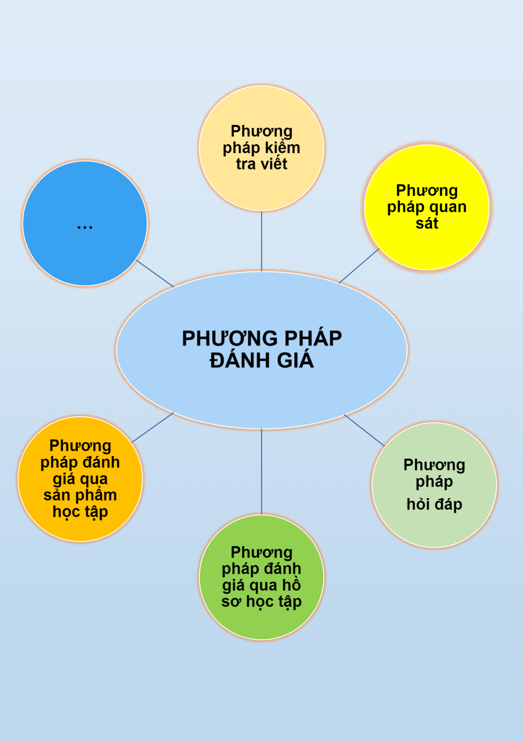
Các phương pháp đánh giá thường xuyên

Slide 45
Các phương pháp đánh giá thường xuyên
Kiểm tra viết
*PP quan trọng
*Công cụ:
- bài kiểm tra (hỏi trắc nghiệm, tự luận)
- bảng hỏi ngắn,
thẻ kiểm tra
bảng KWL.
Quan sát
- Theo dõi quá trình học của HS trước, trong, sau giờ học.
- Quan sát hành động cũng như thái độ, cảm xúc của HS.
- Quan sát các sản phẩm HS tạo ra.
- Công cụ: phiếu ghi chép sự kiện thường nhật, thang đo, bảng kiểm
Hỏi – đáp
* Sử dụng thường xuyên
* Thời điểm: khởi động, hình thành kiến thức, luyện tập, vận dụng mở rộng
Công cụ: câu hỏi.
Đánh giá hồ sơ học tập
Tài liệu huy động tri thức nền
Phiếu học tập
Bài viết: bản nháp, bản sửa của cô
Poster: tác giả, nhân vật
Công cụ đánh giá: rubric (Phiếu đánh giá theo tiêu chí)
Đánh giá sản phẩm học tập
*PP cần thiết
* Công cụ:
- bảng kiểm,
- thang đánh giá
- rubric
*Dự án

Slide 46
2.2.1. Phương pháp kiểm tra viết
2.2.1.1. Khái niệm | Sử dụng đồng thời với nhiều HS ở một thời điểm. Được sử dụng sau khi học xong một phần của chương, một chương hay nhiều chương, hoặc sau khi học xong toàn bộ chương trình môn học Nội dung kiểm tra có thể bao quát từ vấn đề lớn có tính chất tổng hợp đến vấn đề nh HS phải diễn đạt câu trả lời bằng ngôn ngữ viết
2.2.1.2. Các dạng kiểm tra viết | Dạng tự luận: GV thiết kế câu hỏi, bài tập, HS xây dựng câu trả lời hoặc làm bài tập trên bài kiểm tra viết. Có hai dạng: - Câu có sự trả lời mở rộng, là loại câu có phạm vi rộng và khái quát. HS tự do biểu đạt tư tưởng và kiến thức. - Câu tự luận trả lời có giới hạn, các câu hỏi được diễn đạt chi tiết, phạm vi câu hỏi được nêu rõ để người trả lời biết được độ dài ước chừng của câu trả lời. b) Phương pháp kiểm tra viết dạng trắc nghiệm khách quan: gồm nhiều câu hỏi, mỗi câu thường được trả lời bằng một dấu hiệu đơn giản hay một từ, một cụm từ. Các dạng: Nhiều lựa chọn - Điền vào chỗ trống Đúng – sai - Câu ghép đôi
2.2.1.3. Các công cụ, kĩ thuật được sử | Các công cụ, kĩ thuật được sử dụng trong phương pháp kiểm tra viết là bài kiểm tra (câu hỏi tự luận, câu hỏi trắc nghiệm), bài luận, phần mềm biên soạn đề kiểm tra.

Slide 47
2.2.2. Phương pháp quan sát
2.2.2.1. Khái niệm | PP theo dõi HS thực hiện các hoạt động (quan sát quá trình) hoặc nhận xét một sản phẩm do HS làm ra (quan sát sản phẩm). - Quan sát quá trình đòi hỏi trong thời gian quan sát, GV phải chú ý đến những hành vi của HS. - Quan sát sản phẩm: HS phải tạo ra sản phẩm cụ thể, là bằng chứng của sự vận dụng các kiến thức đã học.
2.2.2.2. Các dạng quan sát | a) Quan sát được tiến hành chính thức và định trước: GV đã có thời gian để chuẩn bị cho HS và xác định trước từng hành vi cụ thể sẽ được quan sát. b) Quan sát không được định sẵn và không chính thức: Quan sát mang tính tự phát, phản ánh những tình huống, khoảnh khắc, sự việc xảy ra thoáng qua không định sẵn mà GV ghi nhận được.
2.2.2.3. Công cụ, kĩ thuật | 3 loại công cụ để thu thập thông tin: Ghi chép các sự kiện thường nhật, thang đo và bảng kiểm tra (bảng kiểm).

Slide 48
2.2.3. Phương pháp hỏi - đáp
2.3.3.1. Khái niệm | Hỏi- đáp là phương pháp GV đặt câu hỏi và HS trả lời câu hỏi (hoặc ngược lại), nhằm rút ra những kết luận, những tri thức mới mà HS cần nắm, hoặc nhằm tổng kết, củng cố, kiểm tra mở rộng, đào sâu những tri thức mà HS đã học.
2.3.3.2. Các dạng hỏi - đáp | Hỏi đáp gợi mở - Hỏi đáp củng cố Hỏi đáp tổng kết - Hỏi đáp kiểm tra Tuỳ vào mục đích và nội dung bài học, GV có thể sử dụng 1 trong 4 hoặc cả 4 dạng phương pháp vấn đáp nêu trên
2.3.3.3. Công cụ, kĩ thuật | Kĩ thuật đặt câu hỏi, lắng nghe và phản hồi tích cực…

Slide 49
2.2.4. Phương pháp đánh giá hồ sơ học tập
2.2.4.1. Khái niệm | ĐG thông qua tài liệu minh chứng (hồ sơ) cho sự tiến bộ của HS, trong đó HS tự đánh giá bản thân mình, tự ghi lại kết quả học tập trong quá trình học tập, tự đánh giá, đối chiếu với mục tiêu học tập đã đặt ra để nhận ra sự tiến bộ hoặc chưa tiến bộ, tìm nguyên nhân và cách khắc phục trong thời gian tới…
2.2.4.2. Các loại hồ sơ học tập | Hồ sơ tiến bộ: Gồm những bài tập, các sản phẩm người học thực hiện trong quá trình học Hồ sơ quá trình: Là hồ sơ tự theo dõi quá trình học tập của người học, học ghi lại những gì mình đã học được hoặc chưa học Hồ sơ mục tiêu: Người học tự xây dựng mục tiêu học tập cho mình trên cơ sở tự đánh giá năng lực bản thân. Hồ sơ thành tích: Người học tự đánh giá về các thành tích học tập nổi trội của mình trong quá trình học. Thông qua các thành tích học tập, họ tự khám phá những khả năng, tiềm năng của bản thân,

Slide 50
2.2.5. Phương pháp đánh giá sản phẩm học tập
2.2.5.1. Khái niệm | PP đánh giá kết quả học tập của HS khi những kết qủa ấy được thể hiện bằng cách sản phẩm như bức vẽ, bản đồ, đồ thị, đồ vật, sáng tác, chế tạo, lắp ráp…
2.2.5.2. Các dạng sản phẩm học tập | Tài liệu huy động tri thức nền Phiếu học tập Bài viết: bản nháp, bản sửa của cô Poster: tác giả, nhân vật Công cụ đánh giá: rubrik (Phiếu đánh giá theo tiêu chí)
2.2.5.3. Các công cụ, kĩ thuật | Bảng kiểm, thang đánh giá.

Slide 51
Kết quả đánh giá
Hệ số 1 – Quá trình |  |  |  | Hệ số 2 (Giữa kì) | Hệ số 2 (Cuối kì)
Thuyết trình | Dự án | Hồ sơ học tập | Tùy
Kết quả HS = HS 1 + HS 1 + HS1 +… + (1HS 2 x 2) + (HK x3)

Slide 52
NỘI DUNG 3
Xây dựng công cụ kiểm tra, đánh giá kết quả học tập và sự tiến bộ về phẩm chất và năng lực HS trong DH môn Ngữ văn

Slide 53
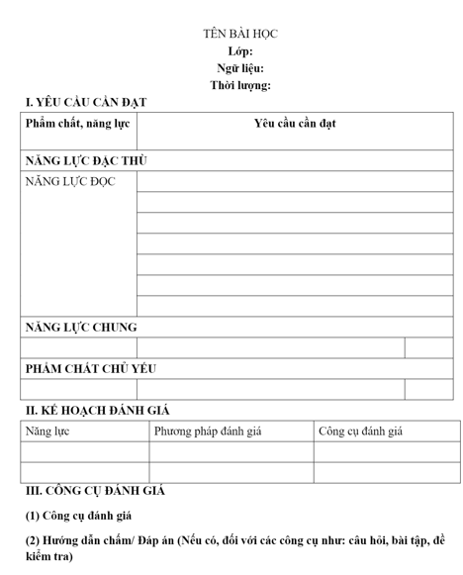
KHUNG KẾ HOẠCH ĐÁNH GIÁ
(SẢN PHẨM CUỐI MÔ ĐUN)

Slide 54
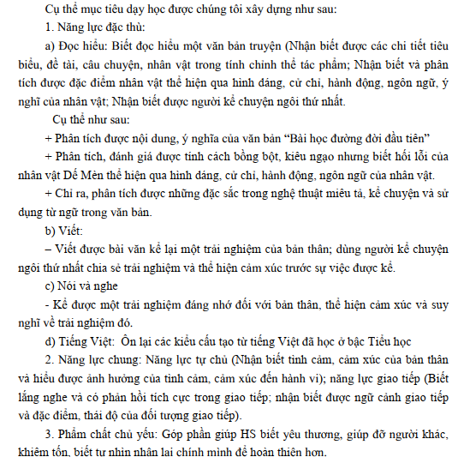
YÊU CẦU CẦN ĐẠT VỀ PHẨM CHẤT, NĂNG LỰC

Slide 55




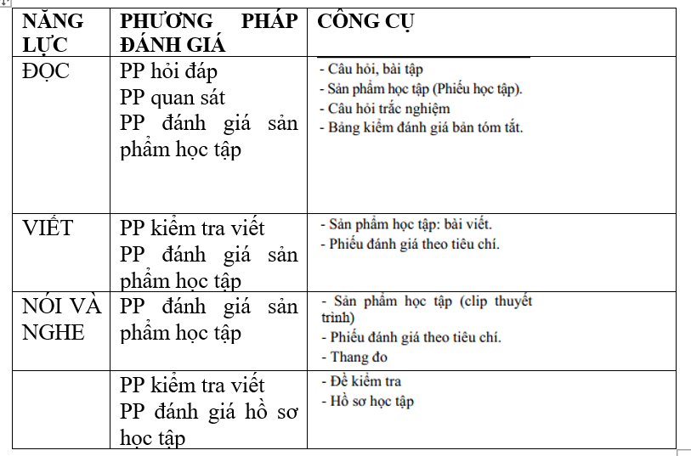

Slide 56
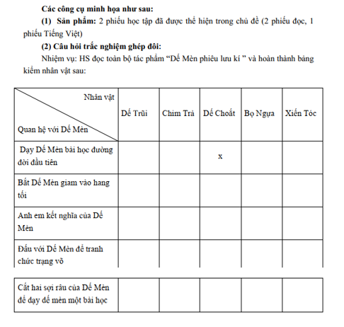


Slide 57
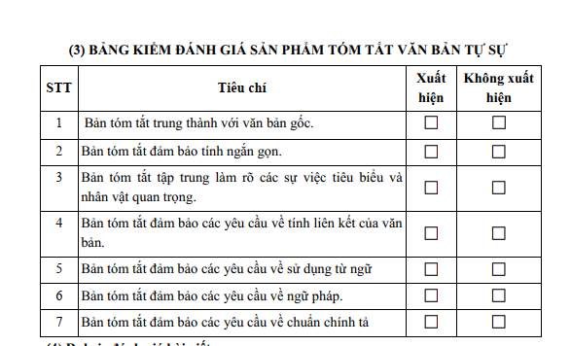

Slide 58
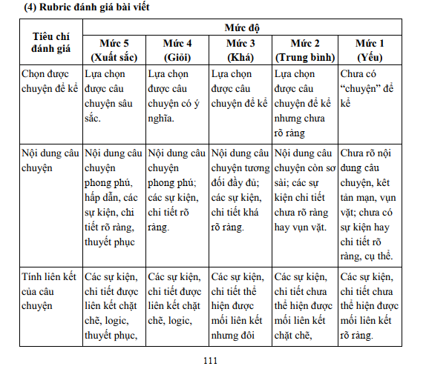


Slide 59
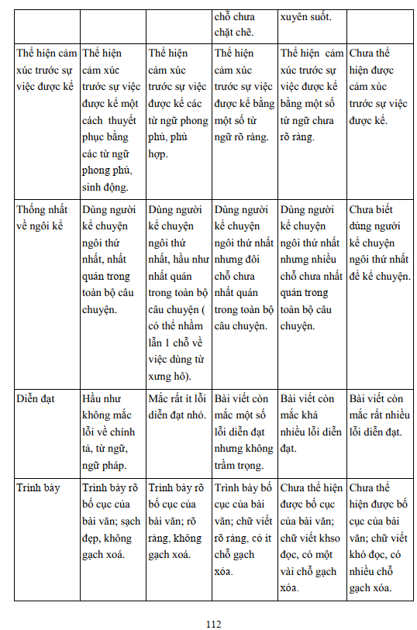

Slide 60
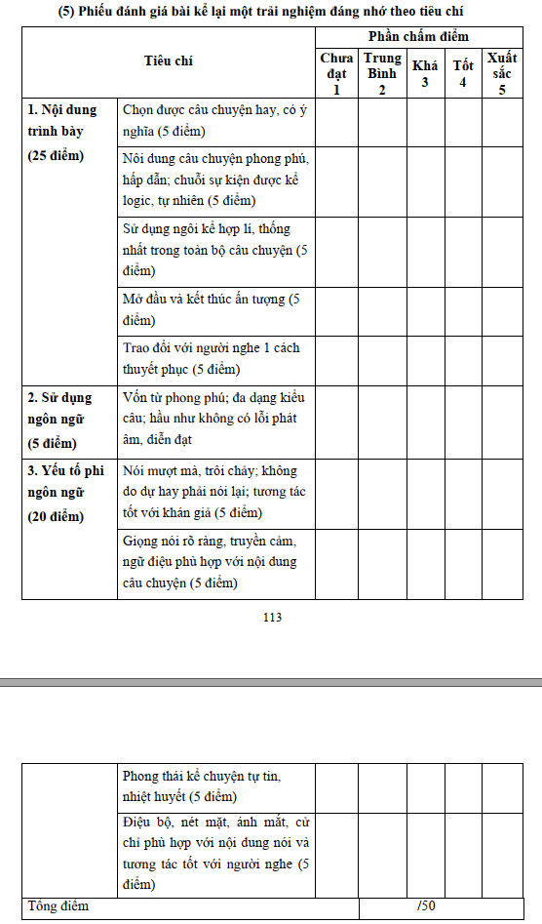


Slide 61
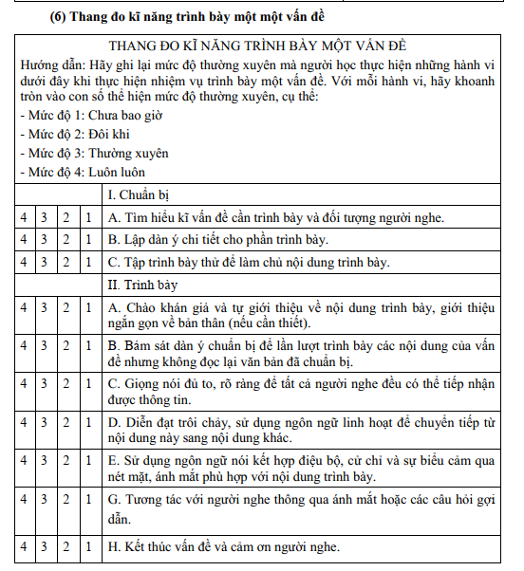

Slide 62
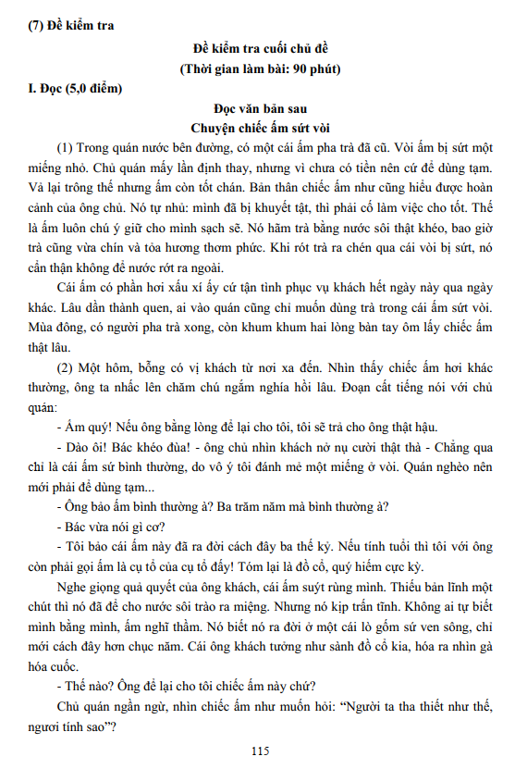
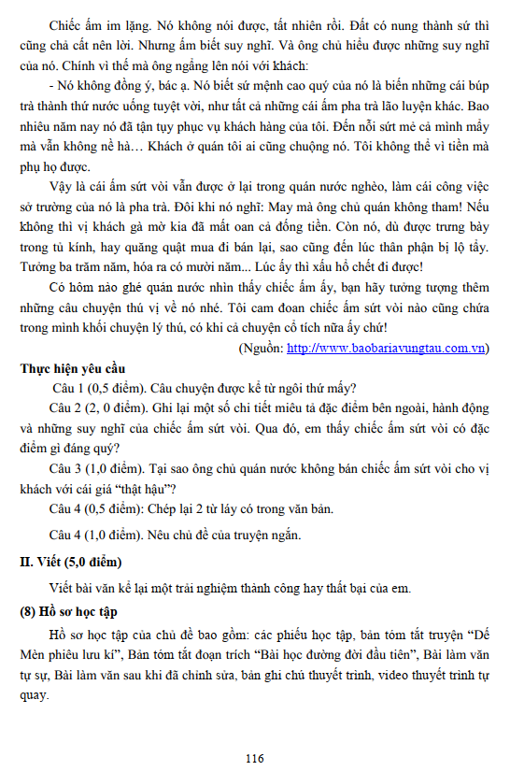


Slide 63
PHẨM CHẤT
Yêu nước
NĂNG LỰC CHUNG
NĂNG LỰC ĐẶC THÙ
Nhân ái
Chăm chỉ
Trung thực
Trách nhiệm
YÊU CẦU
CẦN ĐẠT CỦA MÔN NGỮ VĂN
Năng lực tự chủ và tự học
Năng lực giao tiếp và hợp tác
Năng lực giải quyết vấn đề và sáng tạo
Năng lực ngôn ngữ
Năng lực văn học

Slide 64
Bài tập
Câu hỏi
Đề kiểm tra
CÔNG CỤ
ĐÁNH GIÁ
Sản phẩm học tập
…
Rubrics
Hồ sơ học tập
Bảng kiểm

Slide 65
NỘI DUNG 3
Xây dựng công cụ kiểm tra, đánh giá kết quả học tập và sự tiến bộ về phẩm chất và năng lực HS
trong DH môn Ngữ văn
3.1. Xây dựng công cụ kiểm tra, đánh giá theo hướng phát triển phẩm chất, năng lực hs trong dạy học môn Ngữ văn

Slide 66


3.1.1. Câu hỏi
3.1.1.1. Khái niệm
Là một trong các công cụ khá phổ biến được dùng trong kiểm tra, đánh giá.
Có thể được sử dụng trong kiểm tra miệng, kiểm tra viết dưới dạng: tự luận, trắc nghiệm, bảng hỏi ngắn, thẻ kiểm tra, bảng KWL…

Slide 67
3.1.1.2. Mục đích sử dụng
Câu hỏi vấn đáp: chủ yếu để kiểm tra kiến thức của người học,
thường tốn nhiều thời gian để tiến hành.
Bảng hỏi ngắn kiểm tra kiến thức nền: kiểm tra những kiến thức HS đã chuẩn bị cho môn học/bài học; giúp xác định được điểm bắt đầu hiệu quả nhất của một môn học/bài học mới phù hợp với từng đối tượng.
Thẻ kiểm tra nhằm đánh giá kiến thức của HS trước, trong và sau mỗi bài học hoặc sau mỗi chủ đề học tập.
Bảng KWLH: kiểm tra kiến thức có sẵn của HS về bài học, đặt ra mục tiêu cho hoạt động học, giúp HS tự giám sát, đánh giá quá trình học, tạo cơ hội cho HS diễn tả ý tưởng vượt ra ngoài khuôn khổ bài đọc.
♣ Gợi mở
♣ Củng cố
♣ Tổng kết
♣ Kiểm tra

Slide 68
3.1.1.3. Cách xây dựng và sử dụng các dạng câu hỏi
Với câu hỏi vấn đáp
Với bảng hỏi ngắn
Với thẻ kiểm tra
Với bảng KWLH

Slide 69
Cách sử dụng câu hỏi vấn đáp
Câu hỏi vấn đáp được sử dụng trong quá trình dạy học để kiểm tra, đánh giá kiến thức, kĩ năng, thái độ của HS trên lớp học.
* Yêu cầu xây dựng câu hỏi
– Câu hỏi chính xác thể hiện trong hình thức rõ ràng đơn giản;
– Câu hỏi chính xác rõ ràng giúp ng­ười học hình thành đ­ược câu trả lời đúng, nếu câu hỏi đa nghĩa, phức tạp sẽ gây khó khăn cho sự t­ư duy của HS;
– Câu hỏi xây dựng theo hệ thống logic chặt chẽ. Để xây dựng hệ thống câu hỏi theo yêu cầu này, cần căn cứ vào cấu trúc nội dung bài học;
– Hệ thống câu hỏi đư­ợc thiết kế theo quy luật nhận thức và khả năng nhận thức của đối tượng cụ thể:
Xây dựng câu hỏi từ dễ đến khó;
Từ cụ thể đến khái quát, từ khái quát đến cụ thể;
Câu hỏi từ tái tạo đến sáng tạo;
Số l­ượng câu hỏi vừa phải, sử dụng câu hỏi tập trung vào nội dung “phải biết” trong bài học (trọng tâm bài học).

Slide 70
Sử dụng các 6 loại câu hỏi, xếp thứ tự từ thấp đến cao theo thang đánh giá của Bloom:
Câu hỏi “biết”:
– Mục tiêu: Câu hỏi "biết" nhằm kiểm tra trí nhớ của HS về các dữ kiện, số liệu, tên ng­ười hoặc địa ph­ương, các định nghĩa, định luật, quy tắc, khái niệm…
– Tác dụng đối với HS: Giúp HS ôn lại đ­ược những gì đã biết, đã trải qua.
– Cách thức sử dụng: Khi hình thành câu hỏi GV có thể sử dụng các từ, cụm từ sau đây: Ai…? Cái gì…? Ở đâu…? Thế nào…? Khi nào…? Hãy định nghĩa…; Hãy mô tả…; Hãy kể lại…
Ví dụ khi dạy học đọc hiểu văn bản Bài học đường đời đầu tiên (lớp 6) các câu hỏi ở các cấp độ biết được GV sử dụng như sau:
Bài học đường đời đầu tiên được trích từ tác phẩm nào? Tác phẩm này do ai sáng tác? Em đã biết gì về nhà văn ấy?
Câu hỏi “hiểu”:
– Mục tiêu: Câu hỏi "hiểu" nhằm kiểm tra HS cách liên hệ, kết nối các dữ kiện, số liệu, các đặc điểm… khi tiếp nhận thông tin.
– Tác dụng đối với HS:
Giúp HS có khả năng nêu ra đ­ược những yếu tố cơ bản trong bài học.
Biết cách so sánh các yếu tố, các sự kiện… trong bài học.
– Cách thức sử dụng: Khi hình thành câu hỏi, GV có thể sử dụng các cụm từ sau đây: Hãy so sánh…; Hãy liên hệ…; Vì sao…? Giải thích…?
Ví dụ khi dạy học đọc hiểu văn bản bản Bài học đường đời đầu tiên (lớp 6), câu hỏi hiểu như sau: Nhân vật trong câu chuyện trên là những ai? Ai là người kể lại câu chuyện? Điều đó có tác dụng gì?

Slide 71
Câu hỏi "áp dụng”:
– Mục tiêu: Câu hỏi "áp dụng" nhằm kiểm tra khả năng áp dụng những thông tin đã thu được (các dữ kiện, số liệu, các đặc điểm…) vào tình huống mới.
– Tác dụng đối với HS:
Giúp HS hiểu đ­ược nội dung kiến thức, các khái niệm, định luật.
Biết cách lựa chọn phư­ơng pháp để giải quyết vấn đề trong nghề nghiệp và cuộc sống.
– Cách thức sử dụng:
Khi dạy học, GV cần tạo ra các tình huống mới, các bài tập, các vấn đề giúp HS vận dụng các kiến thức đã học.
GV có thể đư­a ra nhiều câu trả lời khác để HS lựa chọn một câu trả lời đúng. Chính việc so sánh các lời giải khác nhau là một quá trình tích cực.
Ví dụ khi dạy học đọc hiểu văn bản trên, có thể đặt câu hỏi “áp dụng” như sau: Khi đọc hiểu một văn bản truyện, ta cần chú ý điều gì? Câu hỏi này giúp HS hình thành được kĩ năng đọc văn bản truyện, từ đó có năng lực đọc những văn bản tương tự.
Câu hỏi "phân tích”:
– Mục tiêu: Câu hỏi "phân tích" nhằm kiểm tra khả năng phân tích nội dung vấn đề, từ đó tìm ra mối liên hệ, hoặc chứng minh luận điểm, hoặc đi đến kết luận.
– Tác dụng đối với HS: Giúp HS suy nghĩ, có khả năng tìm ra được các mối quan hệ trong hiện tư­ợng, sự kiện, tự diễn giải hoặc đ­ưa ra kết luận riêng, do đó phát triển được tư duy lôgic.
– Cách thức sử dụng:
Câu hỏi phân tích th­ường đòi hỏi HS phải trả lời: Tại sao? (khi giải thích nguyên nhân). Em có nhận xét gì? (khi đi đến kết luận). Em có thể luận cứ như­ thế nào? (khi chứng minh luận điểm).
Câu hỏi phân tích th­ường có nhiều lời giải.
Ví dụ khi dạy học đọc hiểu văn bản trên có thể đặt câu hỏi “phân tích” như sau:
Hãy tìm những từ ngữ miêu tả trực tiếp tâm trạng của Dế Mèn khi chứng kiến cái chết của Dế Choắt. Em hình dung thế nào về tâm trạng của Dế Mèn trong tình huống này?

Slide 72
Câu hỏi "tổng hợp"
– Mục tiêu: Câu hỏi "tổng hợp" nhằm kiểm tra khả năng của HS có thể đ­ưa ra dự đoán, cách giải quyết vấn đề, các câu trả lời hoặc đề xuất có tính sáng tạo.
– Tác dụng đối với HS: Kích thích sự sáng tạo của HS, h­ướng các em tìm ra nhân tố mới,…
– Cách thức sử dụng:
GV cần tạo ra những tình huống phức tạp, những câu hỏi có vấn đề, khiến HS phải suy đoán, có thể tự do đ­ưa ra những lời giải mang tính sáng tạo riêng của mình.
Câu hỏi tổng hợp đòi hỏi phải có nhiều thời gian chuẩn bị.
Ví dụ khi dạy học đọc hiểu văn bản trên có thể đặt câu hỏi “tổng hợp” như sau: Theo em bài học đường đời đầu tiên mà Dế Mèn rút ra cho mình là gì?
Câu hỏi "đánh giá"
– Mục tiêu: Câu hỏi "đánh giá" nhằm kiểm tra khả năng đóng góp ý kiến, sự phán đoán của HS trong việc nhận định, đánh giá các ý t­ưởng, sự kiện, hiện tượng,… dựa trên các tiêu chí đã đ­ưa ra.
– Tác dụng đối với HS: Thúc đẩy sự tìm tòi tri thức, sự xác định giá trị của HS.
– Cách thức sử dụng: GV có thể tham khảo một số gợi ý sau để xây dựng các câu hỏi đánh giá: Hiệu quả vận dụng dạy học tích cực như­ thế nào? Triển khai dạy học tích cực đó có thành công không trong thực tiễn dạy học? Theo em trong số các giả thuyết nêu ra, giả thuyết nào là hợp lí nhất và tại sao?
Theo mức khái quát của các vấn đề có: Câu hỏi khái quát; câu hỏi theo chủ đề bài học; câu hỏi theo nội dung bài học.
Theo mức độ tham gia của hoạt động nhận thức của ng­ời học có: Câu hỏi tái tạo và câu hỏi sáng tạo.
Ví dụ khi đọc hiểu văn bản có thể đặt cho HS câu hỏi đánh giá:
Em thích nhất điều gì trong câu chuyện này?

Slide 73
* Những yêu cầu khi đặt câu hỏi
Câu hỏi đ­ược đ­ưa ra một cách rõ ràng;
Câu hỏi h­ướng tới cả lớp;
Chỉ định một HS trả lời, cả lớp lắng nghe và phân tích câu trả lời;
GV có kết luận
* Những yêu cầu khi GV nhận xét bằng lời nói sản phẩm học tập hay hành vi của HS
Nhận xét tích cực bằng lời nói có tác dụng điều chỉnh hành vi. Các kết quả nghiên cứu cho thấy những đánh giá dưới dạng nhận xét tích cực bằng lời của GV, của bạn cùng lớp về một sản phẩm học tập nào đó… có tác dụng nuôi dưỡng những suy nghĩ tích cực, hình thành sự tự tin ở HS.
GV cần đưa ra những lời nhận xét mang tính xây dựng, thể hiện sự tin tưởng, kỳ vọng của GV để giúp HS tạo dựng niềm tin, đồng thời giúp các em tự điều chỉnh hành vi theo sự kì vọng của GV
GV gợi ý, định hướng để HS nói ra những nhận xét bằng lời mang tính xây dựng, tập trung vào những điểm tích cực hơn là những điểm chưa tích cực.

Slide 74
b) Cách sử dụng bảng hỏi ngắn kiểm tra kiến thức nền
- Chuẩn bị 2, 3 câu hỏi mở (yêu cầu câu trả lời ngắn gọn), hoặc 10 - 12 câu hỏi nhiều lựa chọn để kiểm tra kiến thức của HS về các khái niệm, vấn đề liên quan đến nội dung sẽ học.
- Viết các câu hỏi lên bảng hoặc lên giấy để phát cho HS, hướng dẫn HS cách trả lời và thông báo cho HS biết kết quả của bài kiểm tra không ảnh hưởng tới kết quả học tập môn học mà nhằm mục đích giúp GV và HS xây dựng được kế hoạch dạy học hiệu quả.
- Ngay sau giờ học thông báo lại cho HS kết quả của bài kiểm tra và rút ra nhận xét, kết luận về kết quả của bài đánh giá, giúp HS xác định được những công việc cần phải chuẩn bị để học bài mới.
- Bài kiểm tra kiến thức nền không mang tính chất thách đố hoặc thi cử.
- Cân nhắc trong việc sử dụng từ ngữ, cách diễn đạt vì đôi khi HS có thể hiểu một khái niệm nào đó nhưng không quen với thuật ngữ được sử dụng trong bài kiểm tra, có thể ảnh hưởng tới kết quả đánh giá.
- Trên cơ sở kết quả của bài kiểm tra kiến thức nền, GV có thể có phương án cấu trúc lại chương trình, nội dung môn học/bài học cho phù hợp.
- Tránh những định kiến về điểm mạnh và điểm yếu của một HS nào đó thông qua kết quả của bài kiểm tra kiến thức nền.
Trong dạy học Ngữ văn, bảng hỏi ngắn để kiểm tra tri thức nền thường xuyên được sử dụng trong hoạt động khởi động.

Slide 75
Ví dụ: Khi dạy học đọc hiểu văn bản thông tin Động Phong Nha – Đệ nhất kì quan động, GV có thể sử dụng bảng hỏi ngắn:
BẢNG HỎI NGẮN
Trước khi du lịch, em và những người thân trong gia đình có tìm hiểu những thông tin về địa điểm du lịch không? Nếu có, em và mọi người thường tìm hiểu thông tin ở đâu? Những thông tin thu thập được có ảnh hưởng tới gia đình em không?

Slide 76
c) Cách sử dụng thẻ kiểm tra
Một hoạt động tương đối dễ kéo dài trong 3-5 phút nhằm kiểm tra kiến thức của người học trước, trong và sau một bài học hoặc một buổi học. HS được yêu trả lời 3 câu hỏi do GV đưa ra. Ví dụ khi kết thúc bài học/ giờ dạy GV yêu cầu HS trả lời 3 câu hỏi ngắn sau:
(1) Điều gì trong bài học hay giờ học này làm em thích nhất?
(2) Chỗ nào, phần nào hoặc điều gì trong bài học hay giờ học này làm em khó hiểu, cần cô giải thích lại?
(3) Điều gì em đặc biệt quan tâm hay mong muốn được biết, nhưng thầy/cô trong bài học này chưa đề cập đến?
HS được GV yêu cầu viết nhanh câu trả lời vào thẻ hay phiếu kiểm tra. GV có thể đọc nhanh các câu trả lời sẽ biết được nhiều thông tin... rất bổ ích và lập kế hoạch cho việc điều chỉnh hoạt động giảng dạy đáp ứng nhu cầu HS.

Slide 77
THẺ KIỂM TRA 1. Người viết văn bản Động Phong Nha – Đệ nhất kì quan động là ai? Văn bản hướng tới đối tượng đọc nào ? 2. Bài viết thu hút sự quan tâm của nhiều người muốn tìm hiểu và đến thăm động Phong Nha. Theo em, làm thế nào mà người viết đạt được mục đích của mình? Em có bị lôi cuốn bởi cách trình bày cũng như nội dung bài viết không? Vì sao?
Ví dụ sau khi học xong phần đọc hiểu văn bản Động Phong Nha – Đệ nhất kì quan động, GV sử dụng thẻ kiểm tra để kiểm tra như sau:

Slide 78
d) Cách sử dụng bảng KWLH
− Chọn bài học: Công cụ này đặc biệt có hiệu quả với các bài học mang ý nghĩa gợi mở, tìm hiểu, giải thích.
− Tạo bảng KWLH: GV vẽ hoặc trình chiếu bảng KWLH, ngoài ra, mỗi HS cũng có một mẫu bảng của các em.
Cột K: Những gì HS đã biết
Cột W: Những gì HS muốn biết
Cột L: Những gì HS đã học được
Cột H: Những cách thức HS tiếp tục tìm tòi, nghiên cứu.
− Đề nghị HS động não nhanh và nêu ra các từ, cụm từ có liên quan đến chủ đề. Cả GV và HS cùng ghi nhận hoạt động này vào cột K. Hoạt động này kết thúc khi HS đã nêu ra tất cả các ý tưởng. Tổ chức cho HS thảo luận về những gì các em đã ghi nhận.
Trong dạy học Ngữ văn, GV cũng có thể dùng bảng KWLH để kiểm tra, đánh giá kết quả học tập của HS ở tất cả các hoạt động đọc, viết, nói, nghe.

Slide 79
Ví dụ:
Khi dạy học đọc hiểu văn bản Ôn dịch, thuốc lá (lớp 8), GV phát cho HS phiếu học tập được thiết kế theo mẫu KWLH. Yêu cầu HS điền vào hai cột K, W, trong hoạt động khởi động, và điền vào hai cột L và H sau hoạt động liên hệ, mở rộng.
K Điều tôi đã biết về thuốc lá (thực trạng hút thuốc lá, tác hại của thuốc lá…) | W Điều tôi muốn biết qua văn bản Ôn dịch, thuốc lá | L Điều tôi đã học được từ văn bản Ôn dịch, thuốc lá | H Tôi sẽ tiếp tục nghiên cứu về vấn đề mà văn bản đặt ra bằng những cách sau:
....................... ....................... ........................ | ........................... ............................. ............................... | ............................ ............................. ................................ | ........................ ................................ ..............................

Slide 80
3.1.1.4. Minh họa câu hỏi tự luận và trắc nghiệm
Tự luận
Dạng tự luận chia thành tự luận hạn chế và tự luận mở rộng. Ví dụ về tự luận hạn chế:
Tuổi trẻ có cần phải sống khác biệt ?
Em hãy viết bài văn ngắn ( khoảng 1 trang giấy thi) trả lời câu hỏi trên.
Ví dụ về tự luận mở rộng:
Từ những trải nghiệm trong quá trình đọc tác phẩm văn học, em hãy viết đoạn văn với nhan đề: “Đọc một tác phẩm – Đi muôn dặm đường”.

Slide 81
3.1.1.4. Minh họa câu hỏi tự luận và trắc nghiệm
Trắc nghiệm
Dạng trắc nghiệm khách quan chia thành:
- Câu hỏi trắc nghiệm nhiều lựa chọn. Ví dụ:
Nhân vật chính trong tác phẩm Tôi đi học của của Thanh Tịnh là ai?
A. Người mẹ. C. Người thầy giáo.
B. Ông đốc. D. Nhân vật “tôi”.
- Câu hỏi trắc nghiệm đúng sai. Ví dụ:
Có người cho rằng: Chiếc lá cuối cùng là chuyện có kết thúc mở, để lại nhiều dư âm và suy nghĩ trong lòng người đọc. Điều đó đúng hay sai?
A. Đúng. B. Sai.

Slide 82
3.1.1.4. Minh họa câu hỏi tự luận và trắc nghiệm
Trắc nghiệm
- Câu hỏi trắc nghiệm điền vào chỗ trống. Ví dụ:
Chọn một trong bốn cụm từ đã cho dưới đây để điền vào chỗ trống trong câu sau cho phù hợp.
Hịch tướng sĩ là...bất hủ phản ánh lòng yêu nước và tinh thần quyết chiến, quyết thắng quân xâm lược của dân tộc ta”
A. Áng thiên cổ hùng văn. C. Lời hịch vang dậy núi sông.
B. Tiếng kèn xuất quân. D. Bài văn chính luận xuất sắc.
- Câu hỏi trắc nghiệm ghép đôi. Ví dụ:
Nối từ ở cột A với nghĩa của từ đó ở cột B:
A | B
1. Trầm ngâm | a. có ánh sáng phản chiếu trên vật trong suốt, tạo vẻ sinh động.
2. Thướt tha | b. kiểu cười không nghe thấy tiếng, chỉ trông thấy dáng đôi môi hơi hé và cử động nhẹ.
3. Long lanh | c. âm thanh cao và trong, phát ra với nhịp độ mau.
4. Mủm mỉm | d. có dáng vẻ đang suy nghĩ, nghiền ngẫm điều gì.
5. Lanh lảnh | e. có dáng vẻ cao rủ dài xuống và chuyển động một cách mềm mại, uyển chuyển.
6. Lảnh lót

Slide 83
3.1.2. Bài tập
3.1.2.1. Khái niệm
Bài tập trong đánh giá phát triển năng lực HS là những tình huống nảy sinh trong cuộc sống, trong đó chứa đựng những vấn đề mà HS cần phải quan tâm, cần tìm hiểu, cần phải giải quyết và có ý nghĩa giáo dục.
Các loại bài tập tình huống:
- Bài tập ra quyết định: Yêu cầu HS đưa ra các quyết định và lập luận cho các quyết định đó trên cơ sở các thông tin đã có.
- Bài tập tìm kiếm thông tin: Thông tin chưa được đưa ra đầy đủ, HS thu thập thông tin cho việc giải quyết vấn đề.
- Bài tập phát hiện vấn đề: Các vấn đề chưa được nêu rõ trong mô tả tình huống và HS phải phát hiện vấn đề ẩn chứa trong tình huống.
- Bài tập tìm phương án giải quyết vấn đề: Trọng tâm là tìm phương án giải quyết vấn đề có trong tình huống.
- Bài tập phân tích và đánh giá: Trọng tâm là đánh giá các phương án giải quyết đã cho
- Bài tập khảo sát, nghiên cứu: HS phải thu thập thông tin, nghiên cứu giải quyêt vấn đề có trong tình huống.

Slide 84
3.1.2.2. Mục đích sử dụng
Đánh giá năng lực vận dụng kiến thức của HS vào thực tiễn và năng lực hành động của HS.
Đánh giá và phát triển được các kĩ năng xã hội, kĩ năng sống, các kĩ năng tư duy (phân tích, tổng hợp, so sánh), kĩ năng phát hiện và giải quyết vấn đề, kĩ năng thu thập và xử lí thông tin và các kĩ năng khác cho HS.
Đánh giá được tính tự lực, tích cực, chủ động, linh hoạt, sáng tạo trong học tập của HS, giúp HS giảm thiểu những rủi ro khi tham gia vào thực tiễn cuộc sống sau này, đồng thời HS hiểu được một tình huống thực tiễn có nhiều phương diện xem xét khác nhau, nhiều cách giải quyết khác nhau, không có cách giải quyết duy nhất đúng.

Slide 85
3.1.2.3. Cách xây dựng và sử dụng
- Bài tập tình huống được sử dụng trong ĐGTX, trong kiểm tra viết thông qua thảo luận nhóm, làm việc cá nhân hoặc toàn lớp.
- Bài tập tình huống có hai phần:
Mô tả tình huống;
Câu hỏi của GV (nhiệm vụ học tập mà HS phải thực hiện).
- GV không chỉ quan tâm đến nội dung câu trả lời mà còn quan tâm đến quá trình HS tìm kiếm, thu thập thông tin, dữ liệu, phân tích, phát hiện và giải quyết vấn đề. Thông qua bài tập tình huống, HS sẽ được đánh giá dựa vào các hoạt động, kết quả trả lời các câu hỏi của chính các em.
- GV có thể đánh giá kết quả làm bài tập tình huống của HS bằng cách cho điểm hoặc nhận xét. Trong trường hợp nhận xét, GV cần lưu ý như sau:
Viết nhận xét cần mang tính xây dựng, chứa những cảm xúc tích cực, niềm tin vào HS... Như vậy khi viết nhận xét, GV cần đề cập đến những ưu điểm trước... những kỳ vọng... sau đó mới đề cập đến những điểm cần xem xét lại, những lỗi... cần điều chỉnh;
Tránh những nhận xét chung chung, vô hồn: “chưa đúng/sai/làm lại...”; “chưa đạt yêu cầu”; “lạc đề”; “cần cố gắng/có tiến bộ”...;
Khi viết nhận xét nên sử dụng lời lẽ nhẹ nhàng, thể hiện thái độ thân thiện, tôn trọng, tránh xúc phạm... vì như vậy HS sẽ dễ tiếp nhận hơn;
Cần tập trung vào một số những lỗi/ sai sót có tính hệ thống, điển hình cần sớm khắc phục.

Slide 86
Bài tập tình huống khi dạy học đọc hiểu văn bản Ngày trái đất:
3.1.2.4. Ví dụ
Em và các bạn là thành viên của nhóm “Hành tinh xanh” có nhiệm vụ tuyên truyền và kêu gọi mọi người bảo vệ môi trường. Em hãy viết một đoạn văn dài khoảng 8 câu chứng minh tác hại của túi ni lông đối với môi trường để kêu gọi mọi người hưởng ứng “ Ngày nói không với túi ni lông”.
Bài tập tình huống khi dạy kĩ năng nói và nghe trong dạy học chủ đề Văn bản nghị luận:
Công ti X là một công ti lớn, đã xả trực tiếp nước thải chưa qua xử lí ra biển, gây ra hiện tượng cá chết hàng loạt ở vùng biển miền Trung. Có một cuộc đàm phán ba bên giữa lãnh đạo của công ti, người dân sống gần nhà máy và chính quyền địa phương về khắc phục hậu quả ô nhiễm môi trường. Hãy đóng vai là đại diện lãnh đạo công ti X, người dân và lãnh đạo chính quyền tổ chức cuộc đàm phán để đưa ra phương hướng giải quyết khắc phục tình trạng nói trên.

Slide 87

3.1.3. Đề kiểm tra
3.1.3.1. Khái niệm
Đề kiểm tra là công cụ đánh giá quen thuộc, được sử dụng trong phương pháp kiểm tra viết. Đề thi gồm các câu hỏi tự luận hoặc các câu hỏi trắc nghiệm hoặc kết hợp cả câu hỏi tự luận và câu hỏi trắc nghiệm.

Slide 88
3.1.3.2. Mục đích sử dụng
Đề kiểm tra viết có thể được phân loại theo mục đích sử dụng và thời lượng:
Đề kiểm tra ngắn (5 – 15 phút) dùng trong đánh giá trên lớp học.
Đề kiểm tra một tiết (45 phút) dùng trong đánh giá kết quả học tập sau khi hoàn thành một nội dung dạy học, với mục đích ĐGTX.
Đề thi học kì (60 - 90 phút tuỳ theo môn học) dùng trong đánh giá định kì.

Slide 89
3.1.3.3. Cách xây dựng và sử dụng
* Đề kiểm tra ngắn có thể được ghi lên bảng, trình chiếu bằng máy chiếu hoặc in trên giấy. Sử dụng đề kiểm tra ngắn đầu giờ học để kiểm tra kiến thức cũ của HS, nhờ vậy, củng cố các kiến thức cần huy động trong thực hiện các nhiệm vụ học tập của bài học mới. Cũng có thể sử dụng đề kiểm tra đầu giờ để đưa HS vào tình huống nhận thức có vấn đề, qua đó HS phát hiện, tiếp nhận nhiệm vụ cần giải quyết trong bài học. Có thể tăng tính hấp dẫn bằng cách biên soạn đề kiểm tra ngắn trên các trang trực tuyến như Mentimeter, Kahoot. HS đăng nhập và làm bài kiểm tra trực tuyến; GV có thể phân tích kết quả bài làm của từng HS một cách nhanh chóng, thuận tiện.
* Đề kiểm tra một tiết và đề thi học kì thường được in trên giấy và HS làm bài độc lập và nghiêm túc. Việc kiểm tra này nhằm đánh giá kết quả học tập dựa trên mục tiêu, yêu cầu cần đạt sau khi học tập xong một chủ đề học tập (kiểm tra một tiết sau 3 - 7 tuần) và một số chủ đề (sau một học kì). Việc xây dựng đề kiểm tra cần dựa trên bản đặc tả và có thể với các phần mềm như eBIB hoặc McTest. Các phần mềm này không chỉ tự động hoá quá trình lựa chọn, biên tập câu hỏi theo các đặc tả xác định mà còn hỗ trợ quá trình tổ chức thi và chấm thi trên máy tính.

Slide 90
3.1.3.4. Ví dụ
Đề 45 phút: Đề kiểm tra đọc hiểu văn bản lớp 6
* Mục đích của đề kiểm tra
Trong chương trình Giáo dục phổ thông môn Ngữ văn (2018), yêu cầu cần đạt về đọc hiểu văn bản thông tin:
- Đọc hiểu nội dung:
+ Nhận biết được các chi tiết trong văn bản; chỉ ra được mối liên hệ giữa các chi tiết, dữ liệu với thông tin cơ bản của văn bản.
+ Tóm tắt được các ý chính của mỗi đoạn trong một văn bản thông tin có nhiều đoạn.
- Đọc hiểu hình thức:
+ Nhận biết và hiểu được tác dụng của nhan đề, sa pô, đề mục, chữ đậm, số thứ tự và dấu đầu dòng trong văn bản.
+ Nhận biết được cách triển khai văn bản thông tin theo trật tự thời gian và theo quan hệ nhân quả.
- Liên hệ, so sánh, kết nối – Nhận biết được vai trò của các phương tiện giao tiếp phi ngôn ngữ ( hình ảnh, số liệu,...).
- Chỉ ra được những vấn đề đặt ra trong văn bản có liên quan đến suy nghĩ và hành động của bản thân.
Vì thế, mục đích của đề là kiểm tra kĩ năng đọc hiểu văn bản thông tin của HS lớp 6.
* Hình thức đề kiểm tra: Đề kết hợp cả hình thức trắc nghiệm khách quan và tự luận.

Slide 91
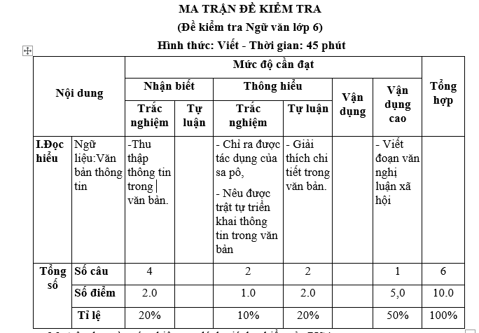
3.1.3.4. Ví dụ

Slide 92
ĐỀ KIỂM TRA
(Thời gian làm bài: 45 phút)
Đọc văn bản sau và thực hiện các yêu cầu:
Câu 1. Dòng nào sau đây là nội dung được đề cập trực tiếp trong văn bản? Tích dấu X vào phương án phù hợp.
Câu 2. Sa pô trong văn bản trên KHÔNG có mục đích gì?
A. Nêu nội dung chính của văn bản
B. Dẫn dắt người đọc hướng vào nội dung của văn bản
C. Đặt ra câu hỏi để người đọc tò mò và suy ngẫm
D. Liệt kê các đề mục lớn của văn bản
Câu 3. Văn bản trên được triển khai theo trật tự nào?
A. Thời gian
B. Không gian
C. Nhân quả
D. So sánh
Câu 4. Tại sao tuyết rơi ít hơn lại tác động đến nguồn nước?
Câu 5. Hình ảnh minh họa và lời chú thích ở dưới có tác dụng gì trong việc thể hiện nội dung của văn bản?
Câu 6. Ủy ban Nước Liên hợp quốc (UN-Water) đã mang tới một thông điệp: “Nước là tài nguyên quý giá nhất của chúng ta. Chúng ta phải sử dụng nó một cách có trách nhiệm hơn”. Em hãy viết một đoạn văn (khoảng 12 câu) để thuyết phục mọi người: tại sao chúng ta phải sử dụng nguồn nước một cách có trách nhiệm hơn?
3.1.3.4. Ví dụ
Các biểu hiện của biến đổi khí hậu đều đang tác động đến tài nguyên nước
Chủ đề của ngày nước năm 2020 là nước và biến đổi khí hậu
Một số giải pháp bảo vệ nguồn nước đã được đưa ra trong ngày nước thế giới năm 2020.
Tầm quan trọng của nước sạch đối với sức khỏe con người.

Slide 93
3.1.3.4. Ví dụ
Đề kiểm tra 90 phút
* Mục đích của đề kiểm tra
Trong Chương trình Ngữ văn (2018), ở lớp 8 có một số yêu cầu cần đạt về đọc như sau:
– Nêu được nội dung bao quát của văn bản; nhận biết được các chi tiết tiêu biểu, đề tài, câu chuyện, nhân vật trong tính chỉnh thể của tác phẩm.
– Nhận biết và phân tích được chủ đề, tư tưởng, thông điệp mà văn bản muốn gửi đến người đọc thông qua hình thức nghệ thuật của văn bản; phân tích được một số căn cứ để xác định chủ đề.
– Nhận biết và phân tích được tình cảm, cảm xúc, cảm hứng chủ đạo của người viết thể hiện qua văn bản.
✤ Yêu cầu cần đạt về viết
- Viết được văn bản nghị luận về một vấn đề của đời sống, trình bày rõ vấn đề và ý kiến (đồng tình hay phản đối) của người viết về vấn đề đó; nêu được lí lẽ và bằng chứng thuyết phục.
✤ Nội dung kiến thức tiếng Việt
- Từ tượng hình và từ tượng thanh: đặc điểm và tác dụng
- Thành phần biệt lập trong câu: đặc điểm và chức năng
Vì thế, đề kiểm tra có mục đích đánh giá kĩ năng đọc văn bản văn học (văn bản truyện), viết văn bản nghị luận, một số kiến thức tiếng Việt của HS lớp 8. Đề có thể dùng để kiểm tra HS sau khi HS đã học xong một học kì.
* Hình thức đề kiểm tra: Đề kiểm tra tự luận

Slide 94
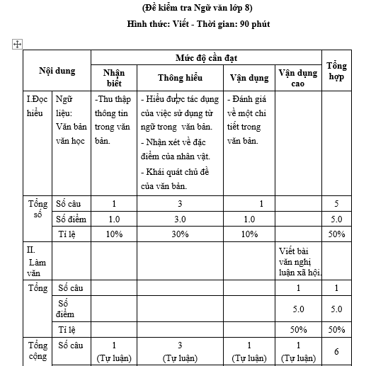
3.1.3.4. Ví dụ

Slide 95
ĐỀ KIỂM TRA
(Thời gian làm bài: 45 phút)
I. Đọc hiểu (5 điểm)
Đọc văn bản (Người đầu bếp già) và thực hiện yêu cầu:
Câu 1. Trước khi chết, người đầu bếp già có những ước nguyện gì? Ước nguyện của ông có được thực hiện không? (1,0 điểm).
Câu 2. Chỉ ra và nêu tác dụng của việc sử dụng từ tượng thanh trong các câu văn sau (1,0 điểm)
- Chàng nói lớn lần thứ ba và bất thần một âm thanh lanh lảnh vang dội khắp lều như thể có hàng trăm viên pha lê rơi xuống sàn
- Ông lão nhắc lại, chú ý nghe theo những tiếng róc rách của cung đàn.
Câu 3. Chỉ ra hai đặc điểm của nhân vật người đầu bếp già. Nêu rõ một số chi tiết giúp em nhận ra những đặc điểm đó. (1,0 điểm).
Câu 4. Nêu chủ đề của truyện ngắn (1,0 điểm).
Câu 5. Chàng trai cho rằng việc người đầu bếp già đã ăn cắp một chiếc đĩa vàng nhỏ, đập vụn ra rồi mang bán để chữa bệnh cho vợ “chẳng phải là tội lỗi, cũng chẳng phải là ăn trộm, ngược lại, có thể coi nó như một chiến công của tình yêu.” Em có đồng tình với điều này không? Vì sao? (1 điểm)
II. Viết (5 điểm)
Từ truyện ngắn “Người đầu bếp già” và bằng những trải nghiệm cá nhân, hãy viết một bài văn bàn về vai trò của nghệ thuật trong đời sống.
3.1.3.4. Ví dụ

Slide 96
3.1.4. Sản phẩm học tập
3.1.4.1. Khái niệm
* Sản phẩm học tập là kết quả của hoạt động học tập của HS, là bằng chứng của sự vận dụng kiến thức, kĩ năng mà HS đã có. Thông qua sản phẩm học tập, GV đánh giá sự tiến bộ của HS, đánh giá quá trình tạo ra sản phẩm và đánh giá mức độ đạt được các năng lực của HS .
* Sản phẩm học tập của HS rất đa dạng, là kết quả của thực hiện các nhiệm vụ học tập như thí nghiệm/chế tạo, làm dự án học tập, nghiên cứu đề tài khoa học- kĩ thuật, bài luận....HS phải trình bày sản phẩm của mình, GV sẽ nhận xét và đánh giá.

Slide 97
3.1.4. Sản phẩm học tập
Dự án học tập
Sản phẩm nghiên cứu khoa học
Sản phẩm thực hành, thí nghiệm/chế tạo
Một số sản phẩm hoạt động học tập cơ bản của HS:

Slide 98
3.1.4.2. Mục đích sử dụng
Giúp GV đánh giá sự tiến bộ của HS, đánh giá năng lực vận dụng, năng lực hành động thực tiễn, kích thích động cơ, hứng thú học tập cho HS, phát huy tính tích tự lực, ý thức trách nhiệm, sáng tạo, phát triển năng lực giải quyết vấn đề phức hợp, phát triển năng lực cộng tác làm việc, rèn luyện tính bền bỉ, kiên nhẫn, phát triển năng lực đánh giá..cho HS

Slide 99
3.1.4.3. Cách xây dựng và sử dụng
Sử dụng các sản phẩm học tập để đánh giá sau khi HS kết thúc một quá trình thực hiện các hoạt động học tập ở trên lớp, trong phòng thí nghiệm hay trong thực tiễn. GV sử dụng sản phẩm học tập để đánh giá sự tiến bộ của HS và khả năng vận dụng kiến thức, kĩ năng, thái độ vào trong các hoạt động thực hành, thực tiễn.
Để việc đánh giá sản phẩm được thống nhất về tiêu chí và các mức độ đánh giá, GV có thể thiết kế thang đo. Thang đo sản phẩm là một loạt mẫu sản phẩm có mức độ chất lượng từ thấp đến cao. Người đánh giá so sánh sản phẩm của HS với những sản phẩm mẫu chỉ mức độ trên thang đo để tính điểm.
GV có thể thiết kế Rubric định lượng và Rubric định tính để đánh giá sản phẩm học tập của HS.

Slide 100
3.1.4.4. Minh họa
Nội dung | Sản phẩm dự kiến
Đọc hiểu | - Phiếu học tập, sơ đồ tư duy. - Bài viết, phản hồi về văn bản đọc. - Bài thuyết trình. - Video đọc diễn cảm, đọc phân vai...
Viết | - Phiếu học tập. - Sơ đồ tư duy - Bài viết, bản nháp...
Nói và nghe | - Bài trình bày ...
Trong dạy học Ngữ văn, sản phẩm học tập gắn liền với các hoạt động dạy đọc, viết, nói và nghe của HS. Các sản phẩm có thể như sau:

Slide 101
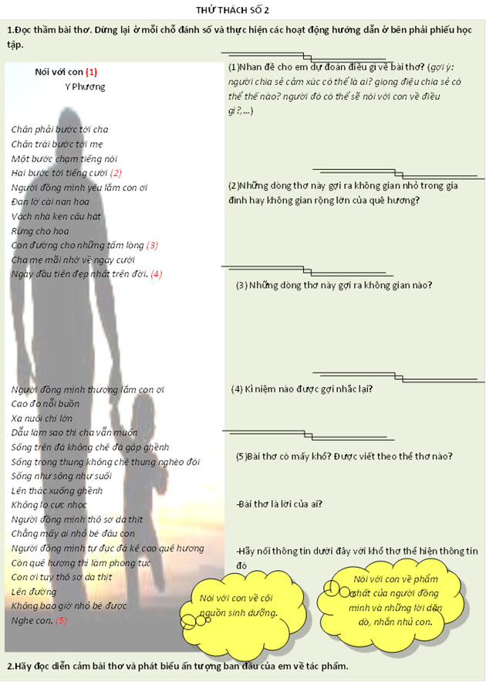
3.1.4.4. Minh họa
Phiếu học tập

Slide 102
3.1.4.4. Minh họa
DỰ ÁN: “TỰ HÀO QUÊ EM”.
Sản phẩm dự án
- GV cho HS các nhóm đóng vai để thực hiện các sản phẩm:
+ 01 bài văn thuyết minh về một danh lam thắng cảnh hay một di tích lịch sử, có sử dụng các sơ đồ, bảng biểu, hình ảnh minh hoạ.
+ 01 bài thuyết trình đa phương tiện
+ 01 tờ rơi quảng bá về danh lam thắng cảnh hay di tích lịch sử ở quê hương HS.

Slide 103
3.1.4.4. Minh họa
Rubrics đánh giá sản phẩm tờ rơi quảng bá của HS

Slide 104

3.1.5. Hồ sơ học tập
3.1.5.1. Khái niệm
Hồ sơ học tập là tập tài liệu về các sản phẩm được lựa chọn một cách có chủ đích của người học trong quá trình học tập môn học, được sắp xếp có hệ thống và theo một trình tự nhất định.

Slide 105
3.1.5.2. Mục đích sử dụng
♣ Trưng bày/giới thiệu thành tích của người học.
(Hồ sơ học tập chứa đựng các bài làm, sản phẩm tốt nhất, mang tính điển hình của người học trong quá trình học tập môn học.)
Chứng minh sự tiến bộ của người học về một chủ đề/lĩnh vực nào đó theo thời gian.
(Hồ sơ thu thập các mẫu bài làm liên tục của người học trong một giai đoạn học tập nhất định để chẩn đoán khó khăn trong học tập, hướng dẫn cách học tập mới, qua đó cải thiện việc học tập).

Slide 106
3.1.5.3. Cách xây dựng và sử dụng các dạng hồ sơ học tập
GV hướng dẫn HS lựa chọn sản phẩm đưa vào hồ sơ học tập
Xác định số lượng sản phẩm đưa vào hồ sơ học tập
Hồ sơ phải được phân loại và sắp xếp khoa học

Slide 107
3.1.5.4. Minh họa hồ sơ học tập dùng trong kiểm tra, đánh giá trong dạy học môn Ngữ văn
Ví dụ về cấu trúc hồ sơ học tập trong dạy học Ngữ văn:
1. Trang bìa: Cần thể hiện được các thông tin sau: Tên hồ sơ, Tên tác giả hồ sơ, lớp.
2. Trang giới thiệu:
- Ảnh HS
- Lời giới thiệu/mở đầu
- Tóm tắt tiểu sử: Thông tin cá nhân, thông tin về quá trình học tập.
3. Bảng chú dẫn: Các kí hiệu, viết tắt trong hồ sơ
4. Mục tiêu
5. Thư mục tài liệu:
- Phân loại tài liệu: Theo nội dung học tập, theo dạng thức tài liệu (văn bản, video/băng tiếng, tranh ảnh, mẫu vật..),
- Sắp xếp tài liệu: Theo phân loại tài liệu, theo thời gian thực hiện
6. Các minh chứng ( về sản phẩm, về quá trình, về kiến thức)
7. Thông tin liên lạc
8. Kế hoạch phát triển cá nhân
9. Tiêu chí đánh giá/ đánh giá/ phản hồi

Slide 108
3.1.5.4. Minh họa hồ sơ học tập dùng trong kiểm tra, đánh giá trong dạy học môn Ngữ văn
Dựa vào yêu cầu cần đạt của kĩ năng đọc văn bản văn học ở lớp 8 (Chương trình giáo dục phổ thông môn Ngữ văn, 2018), xem bảng gợi ý các sản phẩm dự kiến trong hồ sơ đọc văn bản văn học của HS lớp 8 (file word).
Dựa vào yêu cầu cần đạt của kĩ năng đọc văn bản văn học ở lớp 11 (Chương trình giáo dục phổ thông môn Ngữ văn, 2018), xem bảng gợi ý các sản phẩm dự kiến trong hồ sơ đọc văn bản văn học của HS lớp 11 (file word).
Ví dụ: hồ sơ học tập về kĩ năng phân tích nhân vật của HS lớp 9

Slide 109
Ví dụ hồ sơ học tập về kĩ năng phân tích nhân vật của HS lớp 9

Slide 110

ĐÁNH GIÁ HỒ SƠ HỌC TẬP
Đánh giá mỗi sản phẩm trong hồ sơ học tập (bằng rubrics)
Đánh giá tổng thể hồ sơ học tập (bằng rubrics)

Slide 111

3.1.6. Bảng kiểm
3.1.6.1. Khái niệm
Bảng kiểm là một danh sách ghi lại các tiêu chí (về các hành vi, các đặc điểm… mong đợi) có được biểu hiện hoặc được thực hiện hay không.

Slide 112
3.1.6.2. Mục đích sử dụng
Đánh giá sự tiến bộ của HS: Bảng kiểm có thể chỉ ra cho HS biết những tiêu chí nào HS đã thể hiện tốt, những tiêu chí nào chưa được thực hiện và cần được cải thiện.
GV có thể tổng hợp các tiêu chí trong bảng kiểm và lượng hóa chúng thành điểm số theo cách tính % để xác định mức độ HS đạt được.
Bảng kiểm được sử dụng trong quá trình GV quan sát các thao tác tiến hành một hoạt động cụ thể của HS trong quá trình họ thực hiện những nhiệm vụ cụ thể như: làm việc nhóm, thuyết trình, đóng vai, thực hành...
Bảng kiểm còn dùng trong đánh giá sản phẩm do HS làm ra theo yêu cầu, nhiệm vụ của GV.
Bảng kiểm cũng được dùng để đánh giá các thái độ, hành vi về một phẩm chất nào đó.

Slide 113
3.1.6.3. Cách xây dựng và sử dụng bảng kiểm
Phân tích yêu cầu cần đạt của bài học/ chủ đề và xác định các kiến thức, kĩ năng HS cần đạt được.
Phân chia quá trình thực hiện nhiệm vụ hoặc sản phẩm của HS thành những yếu tố cấu thành và xác định những hành vi, đặc điểm mong đợi căn cứ vào yêu cầu cần đạt ở trên.
Trình bày các hành vi, đặc điểm mong đợi đó theo một trình tự để theo dõi và kiểm tra.

Slide 114
BẢNG KIỂM ĐÁNH GIÁ CÁC THAO TÁC THỰC HIỆN NHIỆM VỤ TÓM TẮT VĂN BẢN TỰ SỰ
(THEO NHÂN VẬT CHÍNH)
3.1.6.4. Ví dụ

Slide 115
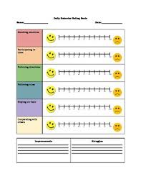
3.1.7. Thang đánh giá
3.1.7.1. Khái niệm
Thang đánh giá là công cụ đo lường mức độ mà HS đạt được ở mỗi đặc điểm, hành vi về khía cạnh/ lĩnh vực cụ thể nào đó.

Slide 116
3 hình thức cơ bản của thang đánh giá
✺ Thang đánh giá dạng số:
Ví dụ: Hãy khoanh tròn vào con số thể hiện mức độ diễn đạt ngôn ngữ của HS trong quá trình thuyết trình (trong đó 1 – không bao giờ; 2 – hiếm khi; 3 – thỉnh thoảng; 4 – thường xuyên; 5 – luôn luôn)
Diễn đạt trôi chảy, phát âm rõ ràng
2 3 4 5
✺ Thang dạng đồ thị
✺ Thang mô tả
1 | 2 | 3 | 4 | 5
Sử dụng từ ngữ không chính xác, vốn từ nghèo nàn, đơn điệu | Sử dụng vốn từ khá đơn điệu, nhiều chỗ thiếu chính xác | Sử dụng từ ngữ đôi chỗ chưa chính xác, số lượng các từ ngữ biểu cảm còn ít | Sử dụng từ ngữ chính xác và khá đa dạng, có khá nhiều từ biểu cảm. | Sử dụng từ ngữ chính xác, vốn từ đa dạng, giàu hình ảnh

Slide 117
3.1.7.2. Mục đích sử dụng
Dùng để đánh giá sản phẩm, quá trình hoạt động hay một phẩm chất nào đó ở HS. .
Có giá trị trong việc theo dõi sự tiến bộ của HS. .
Được sử dụng trong nhiều thời điểm khác nhau của quá trình dạy học và giáo dục.

Slide 118
3.1.7.3. Cách xây dựng và thang đánh giá
Xác định tiêu chí (đặc điểm, hành vi...) quan trọng cần đánh giá trong những hoạt động, sản phẩm hoặc phẩm chất cụ thể.
Lựa chọn hình thức thể hiện của thang đánh giá dưới dạng số, dạng đồ thị hay dạng mô tả.
Giải thích mức độ hoặc mô tả các mức độ của thang đánh giá một cách rõ ràng, sao cho các mức độ đó có thể quan sát được.
Với mỗi tiêu chí, xác định số lượng mức độ đo cho phù hợp (có thể từ 3 đến 5 mức độ). Lưu ý là không nên quá nhiều mức độ, vì người đánh giá sẽ khó phân biệt rạch ròi các mức độ với nhau.

Slide 119
3.1.6.4. Ví dụ

Slide 120

3.1.8. Phiếu đánh giá theo tiêu chí (Rubrics)
3.1.8.1. Khái niệm
Rubrics là một bản mô tả cụ thể các tiêu chí đánh giá và các mức độ đạt được của từng tiêu chí đó về quá trình hoạt động hoặc sản phẩm học tập của HS.
Rubrics bao gồm hai yếu tố cơ bản:
+ Các tiêu chí đánh giá
+ Các mức độ đạt được của từng tiêu chí (thường được thể hiện dưới dạng thang mô tả hoặc kết hợp giữa thang số và thang mô tả)

Slide 121
3.1.8.2. Mục đích sử dụng
Rubrics được sử dụng rộng rãi để đánh giá sản phẩm, quá trình hoạt động, thái độ và hành vi về những phẩm chất cụ thể.
Rubrics được sử dụng để đánh giá cả định đính và định lượng.
✔Đánh giá định tính: GV dựa vào sự miêu tả các mức độ trong bản rubrics để chỉ ra cho HS thấy khi đối chiếu sản phẩm, quá trình thực hiện của HS với từng tiêu chí thì những tiêu chí nào họ làm tốt và làm tốt đến mức độ nào.
✔Đánh giá định lượng: Để lượng hóa điểm số của các tiêu chí trong bản rubric thành một điểm số cụ thể, GV cần tính tổng điểm các mức độ đạt được của từng tiêu chí sau đó chia cho điểm số kì vọng để quy ra điểm phần trăm rồi đưa về hệ điểm 10.

Slide 122
3.1.8.3. Cách xây dựng và sử dụng phiếu đánh giá theo tiêu chí
a) Xây dựng tiêu chí đánh giá hoạt động, thái độ và hành vi về những phẩm chất cụ thể.
✔ Phân tích yêu cầu cần đạt của bài học, chủ đề, môn học và xác định các kiến thức, kĩ năng mong đợi ở HS và thể hiện những kiến thức, kĩ năng mong đợi này vào các nhiệm vụ/bài tập đánh giá mà GV xây dựng.
✔ Xác định rõ các nhiệm vụ/bài tập đánh giá đã xây dựng là đánh giá hoạt động, sản phẩm hay đánh giá cả quá trình hoạt động và sản phẩm.
✔ Phân tích, cụ thể hóa các sản phẩm hay các hoạt động đó thành những yếu tố, đặc điểm hay hành vi sao cho thể hiện được đặc trưng của sản phẩm hay quá trình đó.
✔ Chỉnh sửa, hoàn thiện các tiêu chí.

Slide 123
3.1.8.3. Cách xây dựng và sử dụng phiếu đánh giá theo tiêu chí
b) Xây dựng các mức độ thể hiện các tiêu chí đã xác định
✔ Xác định số lượng về mức độ thể hiện của các tiêu chí.
✔ Đưa ra mô tả về các tiêu chí đánh giá ở mức độ cao nhất, thực hiện tốt nhất.
✔ Đưa ra các mô tả về các tiêu chí ở các mức độ còn lại.
✔ Hoàn thiện bản rubrics: bản rubrics cần được thử nghiệm nhằm phát hiện ra những điểm cần chỉnh sửa trước khi đem sử dụng chính thức.

Slide 124
3.1.8.4. Minh họa phiếu đánh giá theo tiêu chí trong dạy học môn Ngữ văn
a) Xây dựng các mức độ thể hiện các tiêu chí đã xác định
✔ Tham khảo rubrics định tính đánh giá bài văn tự sự của HS lớp 6 (file word)
✔ Tham khảo rubrics đánh giá kĩ năng phân tích nhân vật (file word)
✔ Tham khảo rubrics đánh giá bài văn nghị luận xã hội (file word)

Slide 125
XÂY DỰNG KẾ HOẠCH ĐÁNH GIÁ
XÁC ĐỊNH NĂNG LỰC CẦN ĐÁNH GIÁ
XÁC ĐỊNH PHƯƠNG PHÁP ĐÁNH GIÁ
XÁC ĐỊNH CÔNG CỤ ĐÁNH GIÁ
LẬP BẢNG MA TRẬN ĐÁNH GIÁ
XÁC ĐỊNH THỜI ĐIỂM ĐÁNH GIÁ

Slide 126
3.2. XÂY DỰNG KẾ HOẠCH ĐÁNH GIÁ TRONG DẠY HỌC BÀI HỌC/CHỦ ĐỀ MÔN NGỮ VĂN THEO HƯỚNG PHÁT TRIỂN PHẨM CHẤT, NĂNG LỰC HỌC SINH
3.2.1. Phân tích yêu cầu cần đạt của bài học/chủ đề môn Ngữ văn, xác định mục tiêu dạy học chủ đề về phẩm chất chủ yếu, năng lực chung và năng lực đặc thù
3.2.2. Lập kế hoạch kiểm tra, đánh giá trong dạy học bài học/chủ đề môn Ngữ văn theo hướng phát triển phẩm chất, năng lực HS

Slide 127
3.2. XÂY DỰNG KẾ HOẠCH ĐÁNH GIÁ TRONG DẠY HỌC BÀI HỌC/CHỦ ĐỀ MÔN NGỮ VĂN THEO HƯỚNG PHÁT TRIỂN PHẨM CHẤT, NĂNG LỰC HỌC SINH
3.2.2. Lập kế hoạch kiểm tra, đánh giá trong dạy học bài học/chủ đề môn Ngữ văn theo hướng phát triển phẩm chất, năng lực học sinh

Slide 128
LẬP KẾ HOẠCH ĐÁNH GIÁ TRONG DẠY HỌC CHỦ ĐỀ VĂN TỰ SỰ (LỚP 6)
Kĩ năng | Công cụ | Người đánh giá | Thời điểm đánh giá
Đọc | - Câu hỏi, bài tập - Sản phẩm học tập (Phiếu học tập) - Bảng kiểm: Bảng kiểm đọc, Bảng kiểm đánh giá bản tóm tắt | - GV đánh giá. - GV đánh giá. - HS tự đánh giá, HS đánh giá lẫn nhau, GV đánh giá. | Trong dạy học đọc văn bản
Viết | - Sản phẩm học tập: bài viết - Phiếu đánh giá theo tiêu chí - Bảng kiểm lỗi diễn đạt | - GV đánh giá. - GV đánh giá. - HS tự đánh giá, HS đánh giá lẫn nhau, GV đánh giá. | Trong dạy học viết
Nói và nghe | Sản phẩm học tập (clip thuyết trình) - Phiếu đánh giá theo tiêu chí. - Thang đo | - HS tự đánh giá, HS đánh giá lẫn nhau, GV đánh giá. | Trong dạy học nói và nghe
 | - Đề kiểm tra - Hồ sơ học tập | - GV đánh giá. - HS tự đánh giá, HS đánh giá lẫn nhau, GV đánh giá. | Kết thúc chủ đề

Slide 129
LẬP KẾ HOẠCH ĐÁNH GIÁ TRONG DẠY HỌC CHỦ ĐỀ TRUYỆN NGẮN VIỆT NAM HIỆN ĐẠI (LỚP 11)
Kĩ năng | Công cụ | Người đánh giá | Thời điểm đánh giá
Đọc | - Câu hỏi, bài tập đọc hiểu - Bảng kiểm các kĩ năng đọc hiểu - Rubric đánh giá kĩ năng phân tích nhân vật - Hồ sơ đọc - Thang đo kĩ năng đọc hiểu - Rubric đánh giá hồ sơ đọc - Bài kiểm tra đọc hiểu | - GV đánh giá. - HS tự đánh giá, HS đánh giá lẫn nhau, GV đánh giá. | Trong và sau khi dạy học đọc, sau khi hoàn thành chủ đề.
Viết | - Bài tập - Bảng kiểm các kĩ năng viết - Hồ sơ viết - Bài kiểm tra viết - Rubric đánh giá bài viết | - GV đánh giá. - GV đánh giá, HS tự đánh giá, HS đánh giá lẫn nhau. | Trong dạy học viết
Nói và nghe | - Sản phẩm (bài trình bày). - Bảng kiểm, thang đo kĩ năng trình bày. - Rubric đánh giá bài trình bày | - HS tự đánh giá, HS đánh giá lẫn nhau, GV đánh giá. | Trong dạy học nói và nghe
 | Đề kiểm tra Hồ sơ học tập | GV đánh giá. HS tự đánh giá, HS đánh giá lẫn nhau, GV đánh giá. | Kết thúc chủ đề

Slide 130

Xin trân trọng cám ơn Quý Thầy, Quý Cô!

